Slide 1

Notes:
지금부터 “노인학대 예방 및 신고의무에 관한 교육”을 진행하도록 하겠습니다.

Slide 2
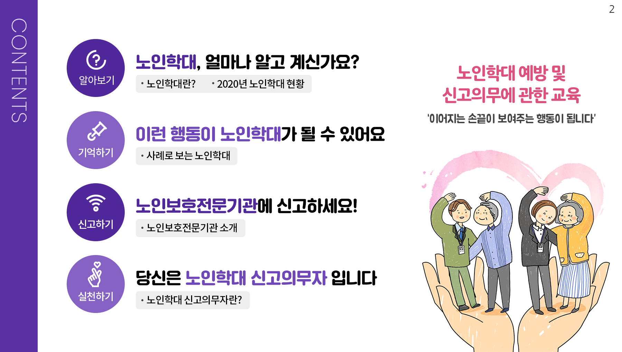
Notes:
노인학대 예방 및 신고의무에 관한 교육은
노인학대에 대해 ‘알아보고’, 사례를 통해 이런 행동이 노인학대가 될 수 있음을 ‘기억하고’, 노인학대 의심 및 목격 시 ‘신고하고’, 노인학대 신고의무자로서 생활속에서 ‘실천’할 수 있는 내용을 배워보도록 하겠습니다.

Slide 3
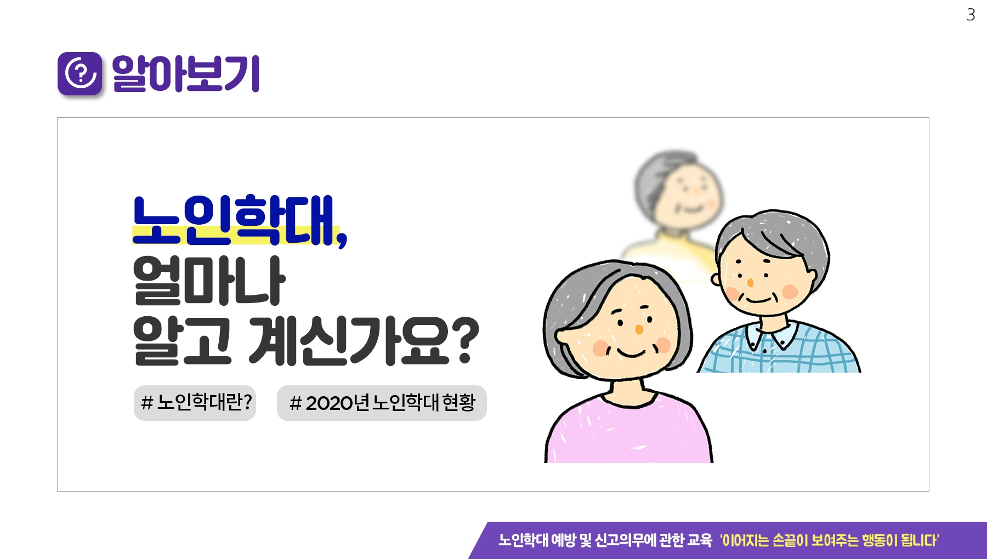
Notes:
먼저, 노인학대가 무엇이고, 얼마나 발생하고 있는지 알아보도록 하겠습니다.

Slide 4
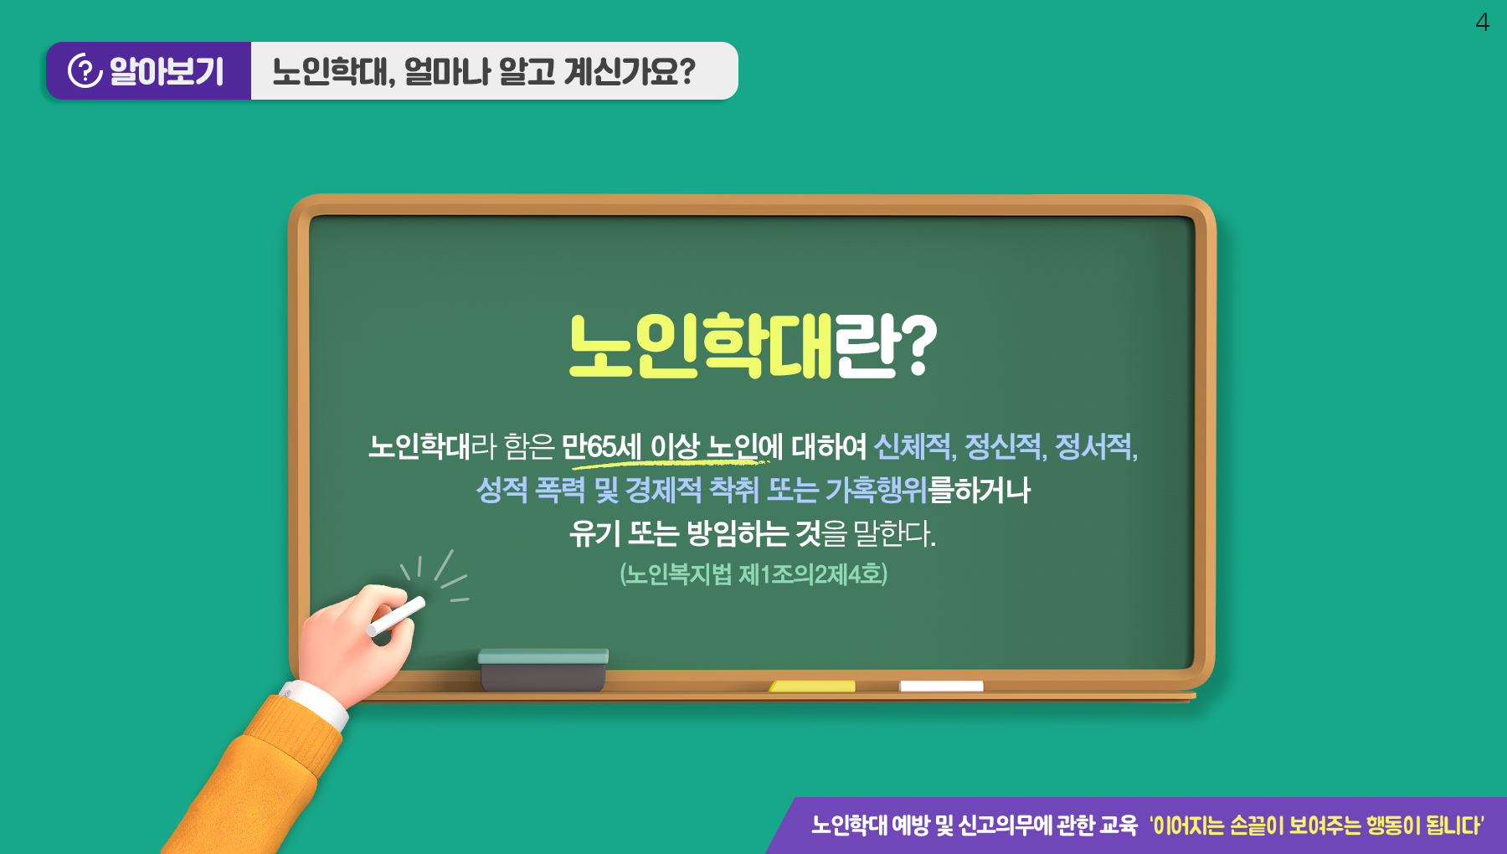
Notes:
노인학대에 대한 정의입니다.
노인복지법 제1조의2제4호에는
“노인학대는, 만65세 이상 노인에 대하여 신체적, 정신적, 정서적, 성적 및 경제적 착취 또는 가혹행위를 하거나, 유기 또는 방임하는 것”라고 합니다.
국어사전을 보면 “학대(虐待)”란 단어는 “상대방을 혹사하거나, 소홀히 대하는 행동 또는 위협하는 행동”이라고 말합니다.
종합해보면 학대는 의도적으로 물리적인 힘을 통해 신체에 상해나 통증을 가하는 행위 뿐 아니라 언어 또는 비언어적 수단으로 정서적, 심리적 고통을 유발하는 행위도 학대가 될 수 있음을 기억해야 합니다.

Slide 5
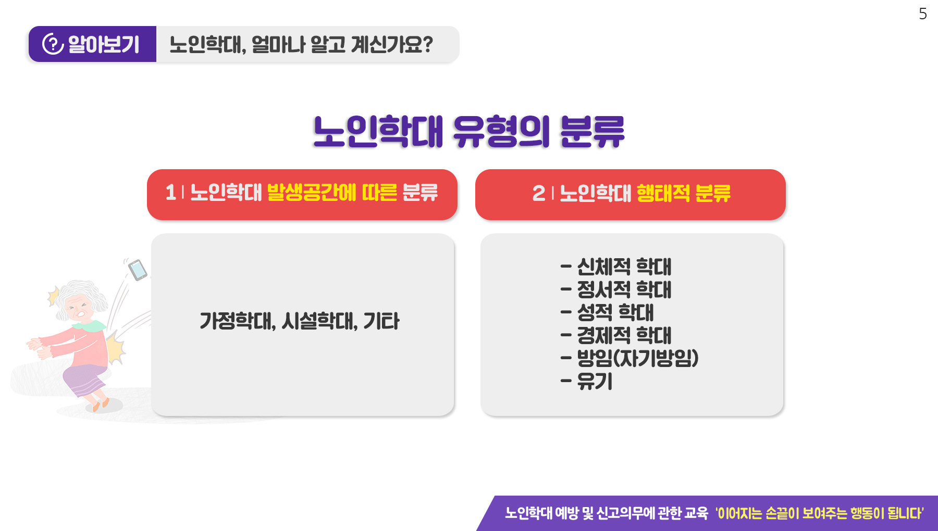
Notes:
노인학대의 유형은 크게 [1. 발생공간]과 [2. 행태]로 분류하고 있습니다.
첫번째, 노인학대가 발생한 공간에 따른 분류입니다. 여기에는 “가정“내에서 일어나는 학대와 노인관련 “시설”내에서 발생하는 학대로 나뉩니다.
두번째, 행태적(즉, 행동적) 분류로는 신체적, 정서적, 성적, 경제적, 방임 또는 자기방임, 유기 등의 학대로 나뉩니다.
지금부터 자세히 알아보도록 하겠습니다.

Slide 6
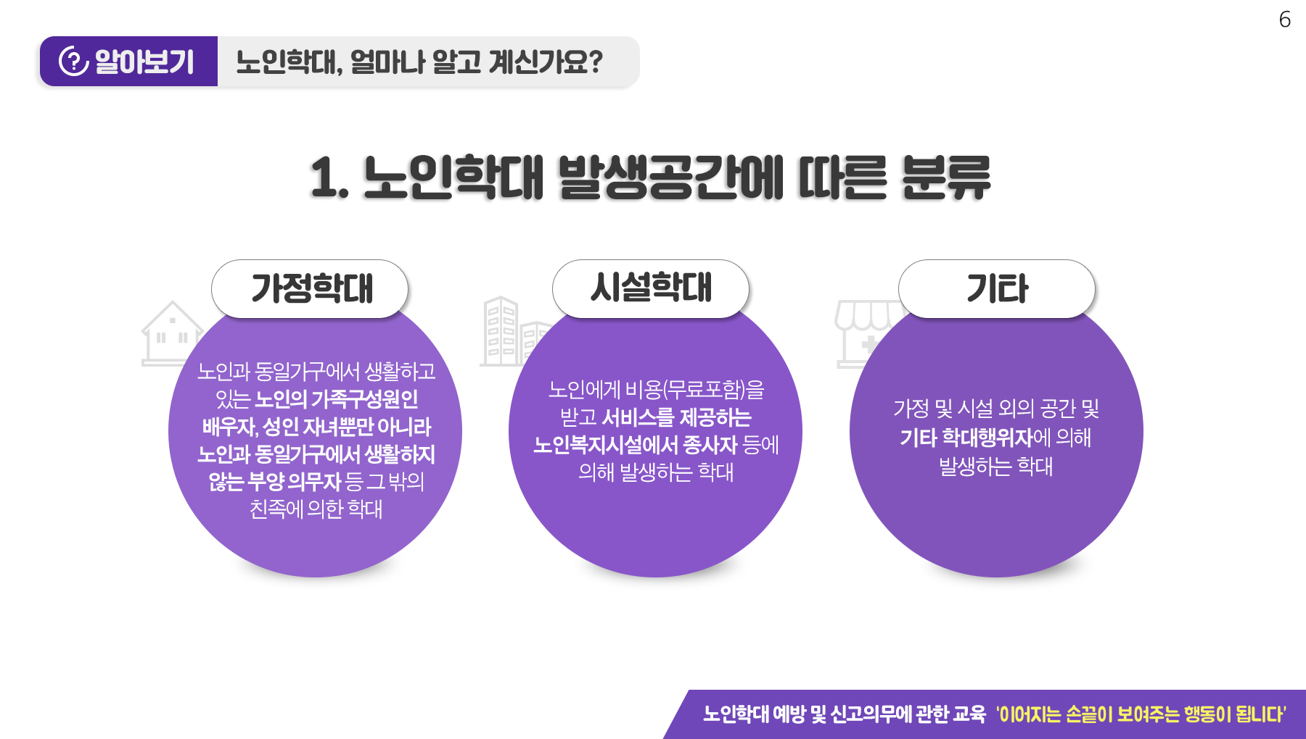
Notes:
첫번째, “노인학대 발생공간에 따른 분류”입니다.
1. “가정학대”는 말 그대로 ‘가정(또는 가족)’에서 일어나는 학대를 의미합니다. 좀 더 구체적으로 설명하자면, 어르신과 동일가구에서 생활하고 있는 가족구성원(배우자, 성인 자녀 등)에 의한 학대를 의미합니다. 또한 동일가구에서 생활하지 않더라도 부양의무자 또는 친족*에 의한 학대를 의미합니다.
* 친족 : 친족은 혼인과 혈연을 기초로 하여 상호간에 관계를 가지는 사람을 의미
2. 시설학대는 어르신에게 비용(무료 포함)을 받고 서비스를 제공하는 노인복지시설의 종사자에 의해 발생하는 학대를 의미합니다.
3. (기타) 그 외 공간에서 노인을 대상으로 학대행위자에 의해 발생하는 학대를 의미합니다. 예를 들면 공공장소 등에서 발생하는 노인학대를 들 수 있습니다.

Slide 7
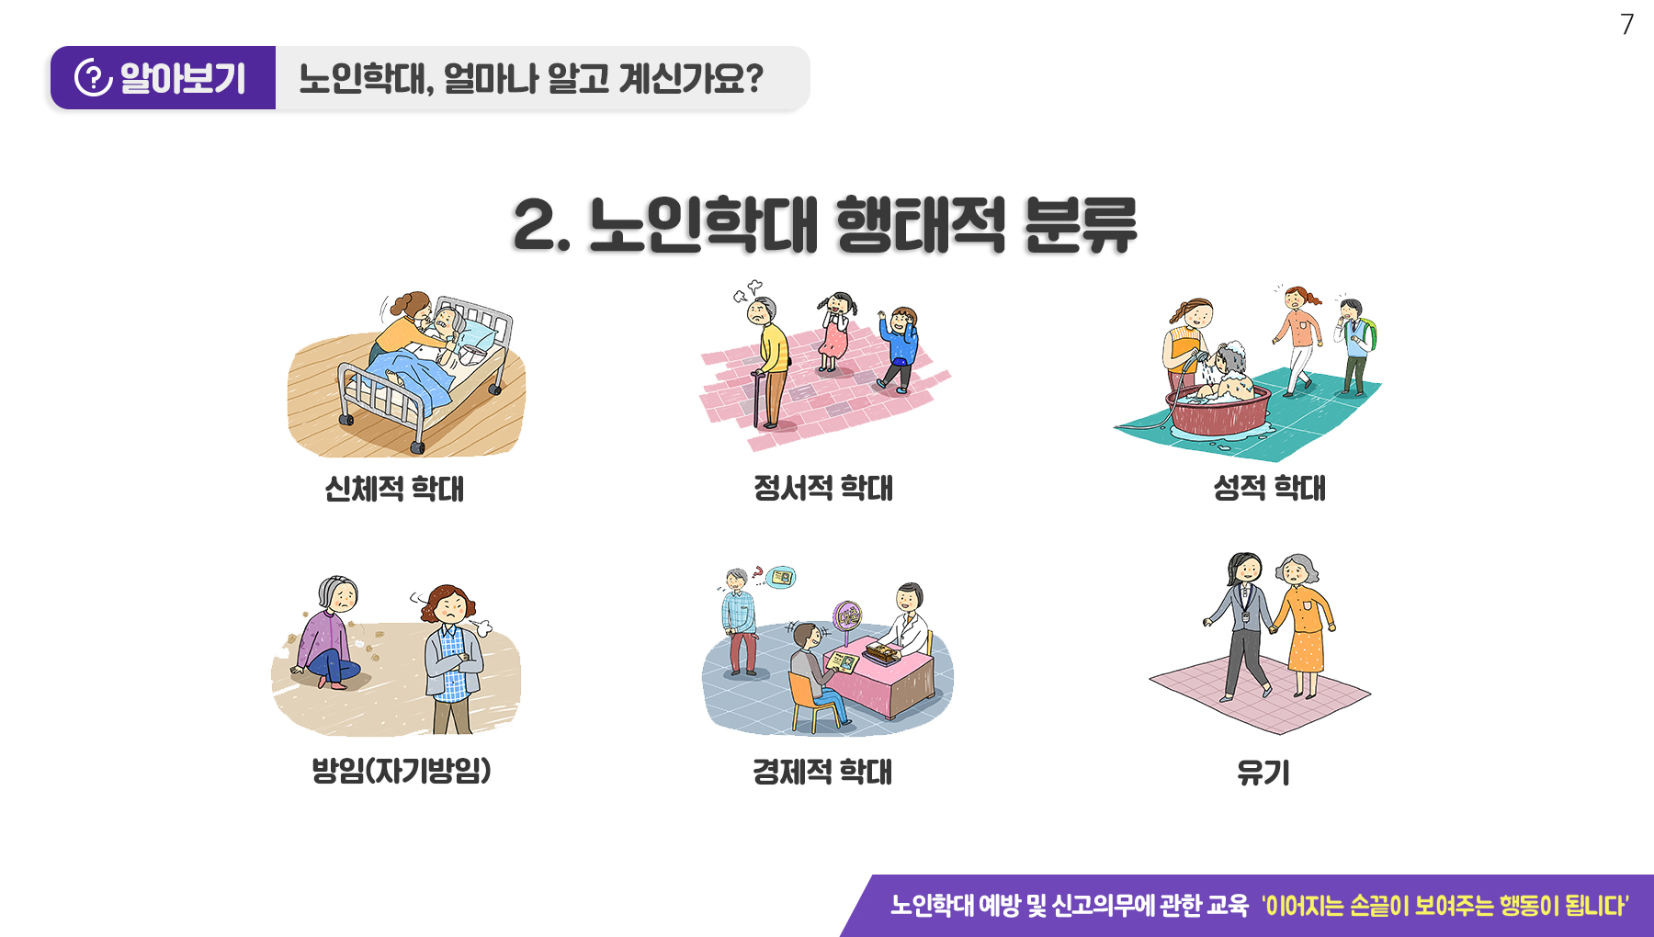
Notes:
두번째, “노인학대 행태적 분류”입니다.
국어사전에서 “행태”는 ‘행동하는 양상’을 의미하며 주로 부정적인 의미 사용됩니다.
노인학대에 대한 행태적 분류에는 “신체적 학대, “정서적 학대”, “성적 학대”, “경제적 학대“, “방임” 또는 어르신이 본인 스스로를 돌보지 않는 “자기방임”, 마지막으로 “유기“로 분류됩니다.
앞서 말씀드린 것처럼 학대는 단순히 물리적인 힘으로 신체에 상해를 가하는 행위 뿐만이 아니라 정서적, 경제적, 성적 학대 그리고 방임, 유기까지 포함될 수 있습니다.
지금부터 한 가지씩 자세히 알아보도록 하겠습니다.

Slide 8
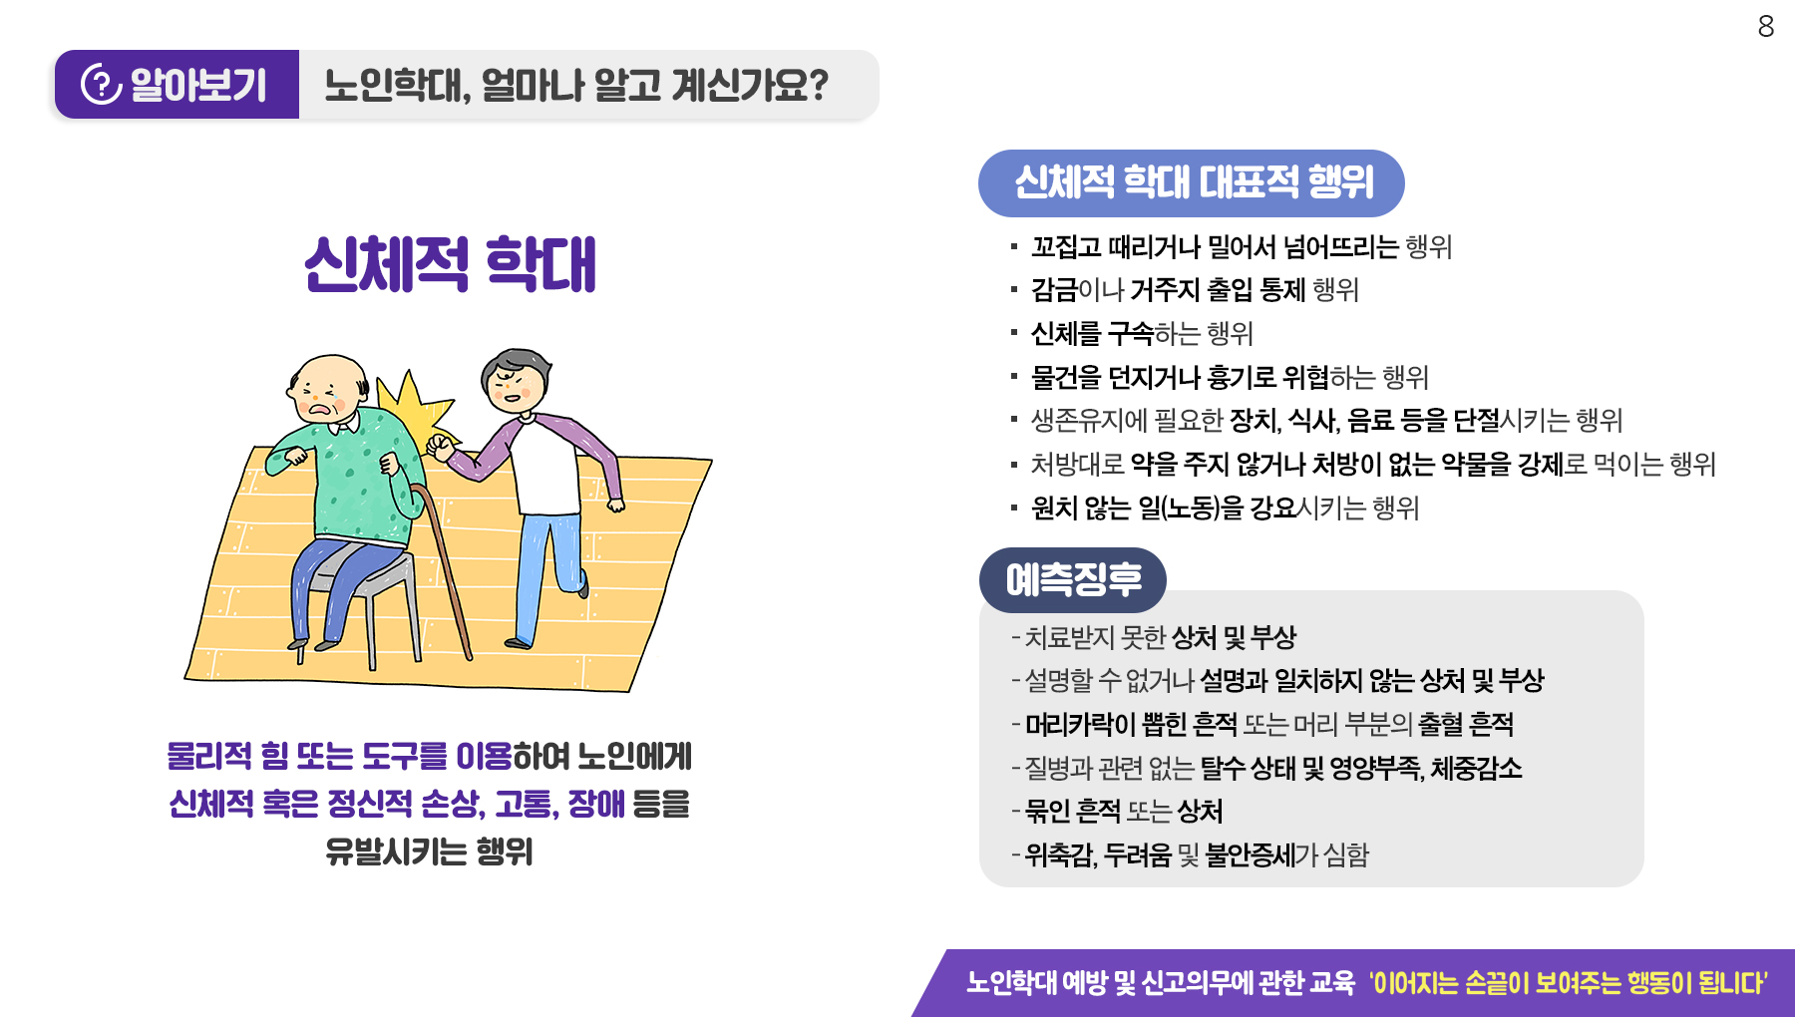
Notes:
행태적 분류의 첫번째 [신체적 학대]입니다.
신체적 학대는 잘 알고있는 것 처럼 “물리적인 힘 또는 도구를 이용해서 어르신에게 신체적 혹은 정신적 손상, 고통, 장애 등을 유발시키는 행위”를 말합니다.
대표적 행위로는 꼬집고, 때리는 등의 행위, 감금하거나 거주지 출입을 통제하는 등의 행위, 신체를 구속하는 등의 행위, 생존유지에 필요한 장치, 식사 등을 단절시키는 행위, 처방대로 약을 주지않거나 의사의 처방이 없는 약물을 강제로 먹이는 행위, 원치 않는 노동을 강요하는 행위 등이 포함됩니다.
신고의무자인 우리는 대표적 행위를 기억하고 신체적 학대를 당한 어르신들의 “예측징후”를 주의 깊게 파악할 필요가 있습니다.
어르신에게 치료받지 못한 상처 및 부상이 보이거나, 설명할 수 없거나 설명과 일치하지 않는 부상 또는 출혈의 흔적, 기저 질환과 관련 없는 탈수 상태 및 영양부족, 체중감소, 혹은 묶인 흔적이나 상처, 어르신에게 보이는 위축감, 두려움 및 불안증세가 예측징후가 될 수 있습니다.

Slide 9
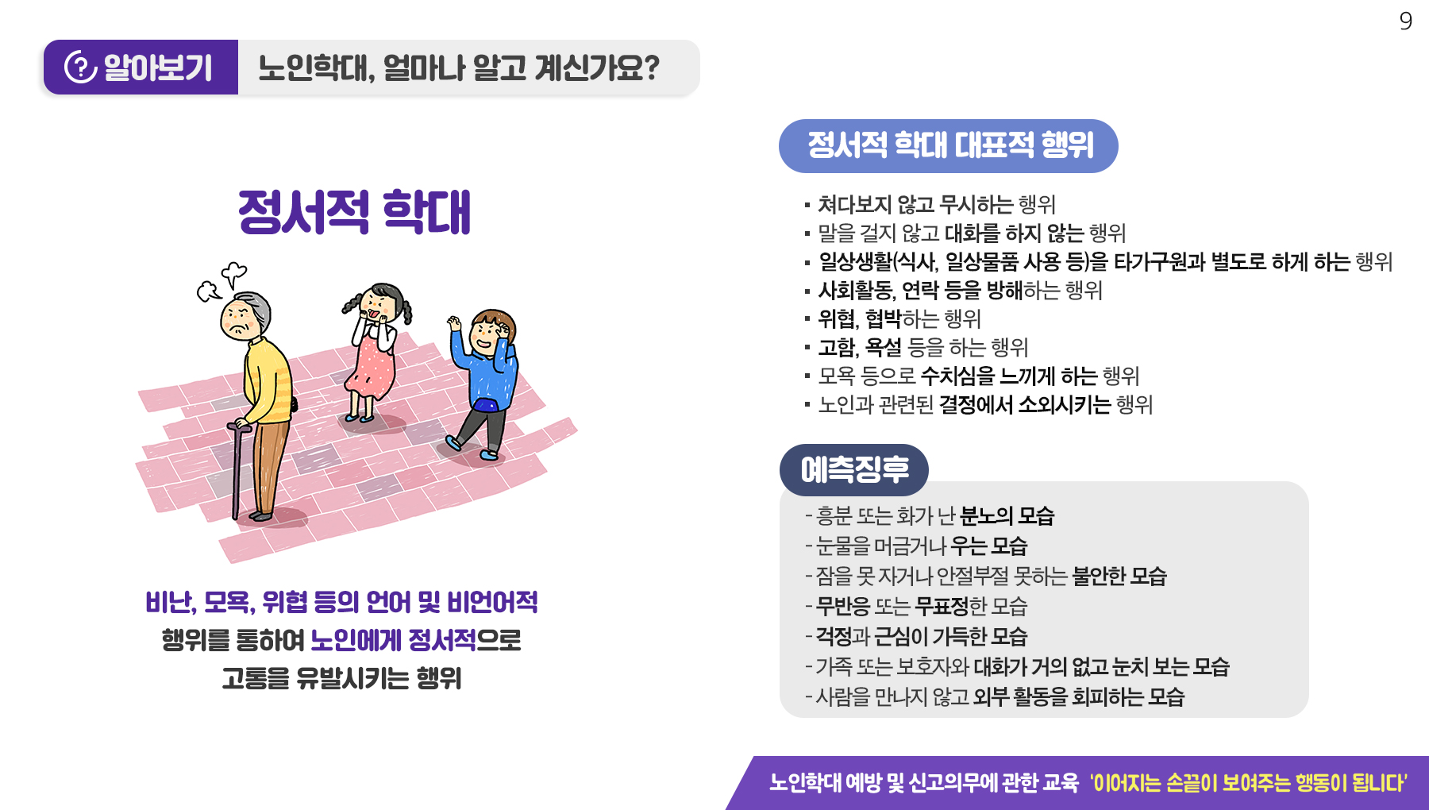
Notes:
행태적 분류의 두번째 [정서적 학대]입니다.
정서적 학대는 “비난, 모욕, 위협 등의 언어와 비언어적 행위를 통해 어르신에게 정서적으로 고통을 주는 행위”를 의미합니다.
대표적 행위로는 어르신을 무시하는 행위, 일상생활에서 다른 가족들과 별도로 식사를 하게 하거나 공용 물품을 공유하지 않는 등의 행위, 사회활동, 연락 등을 방해하는 행위, 고함, 욕설 등의 행위, 어르신 본인에 대한 결정에서 소외시키는 행위 등이 포함됩니다.
마찬가지로 정서적 학대의 예측징후에 대해 알아보겠습니다.
어르신이 감정적으로 흥분 또는 화가난 모습을 보이거나, 눈물을 머금거나 우는 모습, 잠을 못 자거나 안절부절 못하는 모습, 무반응 또는 무표정한 모습 등 기분에 대한 변화를 주로 보이게 됩니다. 또는 가족이나 보호자와 대화가 거의 없거나 눈치보는 행동을 보이며, 대외적으로도 사람을 만나지 않거나, 외부활동을 의도적으로 회피하는 모습을 예측징후의 예로 들 수 있습니다.

Slide 10
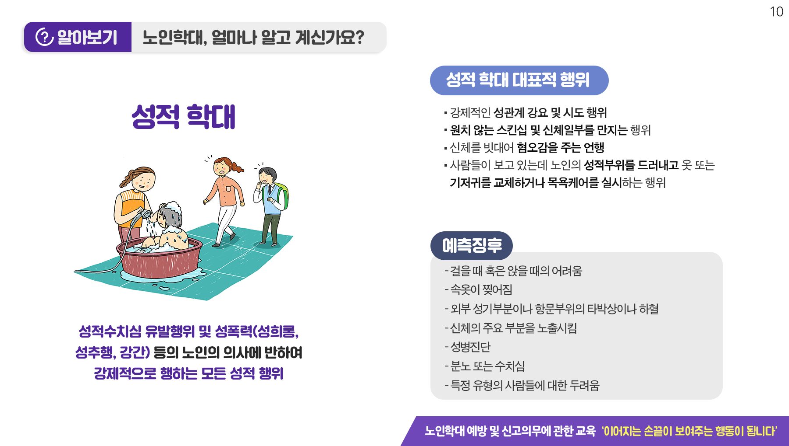
Notes:
행태적 분류의 세번째 [성적 학대]입니다.
성적 학대는 “성적수치심을 유발하는 행위를 하거나 성폭력 등 어르신의 의사에 반하여 강제적으로 행하는 모든 성적인 행위”를 의미합니다.
성적 학대의 대표적 행위로는 강제적으로 성관계를 강요하거나 시도하는 행위, 원치 않는 스킨십과 신체일부를 만지는 행위, 신체를 빗대어 혐오감을 주는 언행, 사람들이 보고 있는데 성적부위를 드러내고 옷 또는 기저귀를 교체하거나 목욕을 하는 행위 등이 포함됩니다.
어르신들 중 고령 또는 질환으로 누군가의 도움없이 일상생활을 유지하지 못하는 경우가 있습니다. 그러나 “이미 질병으로 누워있으니 수치심을 느끼겠어?”, “늙었는데 뭐가 창피해”, “어차피 동성인데 뭐 어때”하는 생각과 행동들이 상대방에게는 성적 수치심을 유발하는 행위가 될 수 있으며 그 행위는 성적 학대가 될 수 있음을 잊지 말아야 합니다.
성적 학대의 예측징후에 대해 알아보겠습니다.
어르신이 걸을 때 혹은 앉을 때의 고통을 느끼는 듯한 감정을 보이거나, 속옷이 찢어져 있거나, 성기부분의 타박상이나 하혈이 발견되거나, 성병에 걸린 경우, 어르신의 의도와는 상관 없이 신체의 주요 부분이 노출되어있는 경우, 감정적으로 분노 또는 수치심을 보이거나 특정 유형의 사람에 대한 두려움을 보이는 행동이 예측징후가 될 수 있습니다.

Slide 11
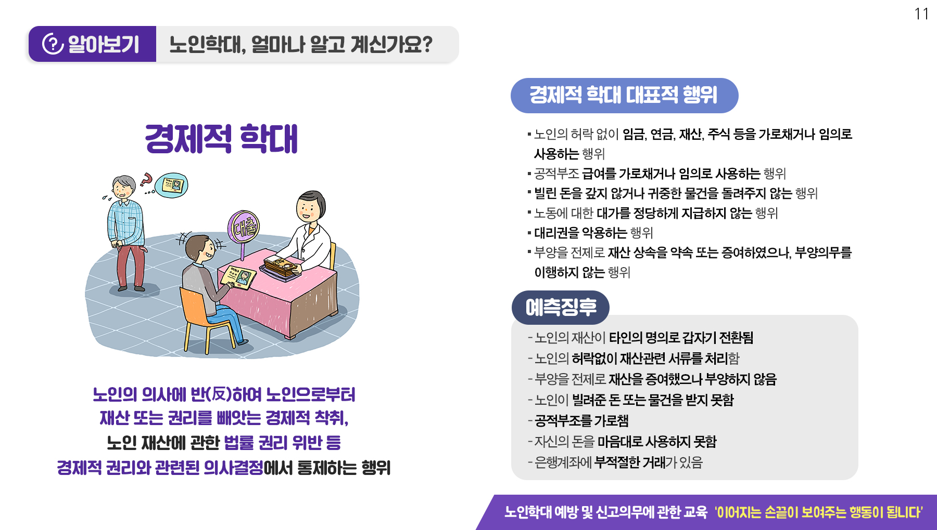
Notes:
행태적 분류의 네번째 [경제적 학대]입니다.
경제적 학대는 “어르신의 의사에 반(反)하여 어르신 개인의 재산 또는 권리를 빼앗는 경제적 착취 또는 어르신 개인 재산에 관한 법률 권리 위반 등 경제적인 의사결정을 통제하는 행위”를 의미합니다.
대표적으로 어르신의 허락 없이 임금, 연금, 재산, 주식 등을 가로채거나 임의로 사용하는 행위, 어르신 앞으로 나온 공적부조 급여를 가로채거나 허락없이 사용하는 행위, 빌린 돈을 갚지 않거나 귀중한 물건을 돌려주지 않는 행위, 노동의 대가를 정당하게 지급하지 않는 행위, 대리권을 부여 받았으나 악용하는 행위, 부양을 전제로 재산 상속을 증여 받았으나 부양의무를 이행하지 않는 행위 등이 포함됩니다.
경제적 학대의 예측징후에 대해 알아보겠습니다.
어르신의 재산이 갑자기 타인의 명의로 전환이 되거나, 어르신의 허락없이 재산관련 서류를 처리하는 행위, 빌려준 돈 또는 물건을 돌려받지 못한 경우나 어르신 앞으로 나오는 공적부조를 가로채는 행위, 어르신 본인 재산을 마음대로 사용하지 못하는 경우 또는 은행계좌에서 부적절한 거래가 발견되는 경우 등이 있습니다.

Slide 12
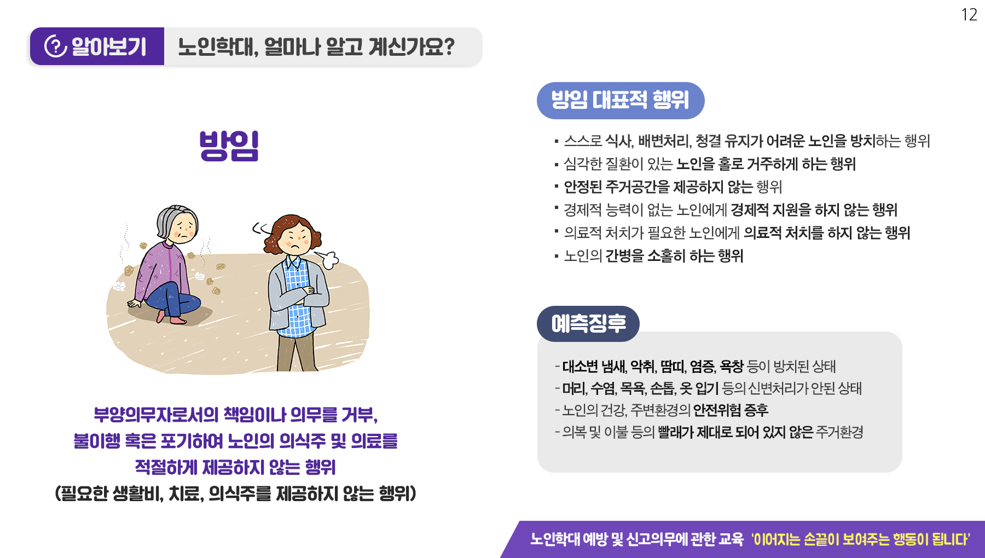
Notes:
행태적 분류의 다섯번째 [방임 학대]입니다.
방임은 부양의무자에 의한 방임과, 어르신 본인이 스스로를 돌보지 않는 자기방임으로 구분하고 있습니다.
먼저, 부양의무자에 의한 방임에 대해 알아 보겠습니다.
방임은 “부양의무자로서 책임이나 의무를 거부하거나 불이행 또는 포기하여 어르신의 의식주나 의료를 적절하게 제공하지 않는 행위”를 의미합니다.
방임의 대표적 행위로는 도움이 필요한 어르신에게 식사, 배변처리, 청결유지를 제공하지 않고 방치하는 행위, 심각한 질환이 있는 어르신을 홀로 거주하게 하는 행위, 안정된 주거공간을 제공하지 않는 행위, 경제적 능력이 없는 어르신에게 경제적 지원을 하지않는 행위, 의료적 처치가 필요한 어르신에게 의료를 제공하지 않는 행위 등이 있습니다.
다시 말해 일상생활에 도움이 필요한 어르신에게 적절한 도움이나 의료적 처치 등을 제공하지 않는 행위라고 할 수 있습니다.
방임 학대의 예측징후에 대해 알아보겠습니다.
도움이 필요한 어르신에게 적절한 도움(케어)이 없으면 나타나는 현상일 것 입니다. 어르신에게 대소변 냄새, 악취 등이 나거나 땀띠, 염증, 욕창 등이 발견되고, 방치된 경우, 외형적으로 미용이 안되어 있거나 목욕, 옷 입기 등 당연한 신변처리가 안된 상태일 경우, 어르신의 건강과 주변 환경의 안전위험 등의 증후가 보일 경우, 의복, 이불 등의 정돈이 제대로 되어 있지 않는 비위생적인 주거환경에 방치된 경우 등이 있습니다.

Slide 13
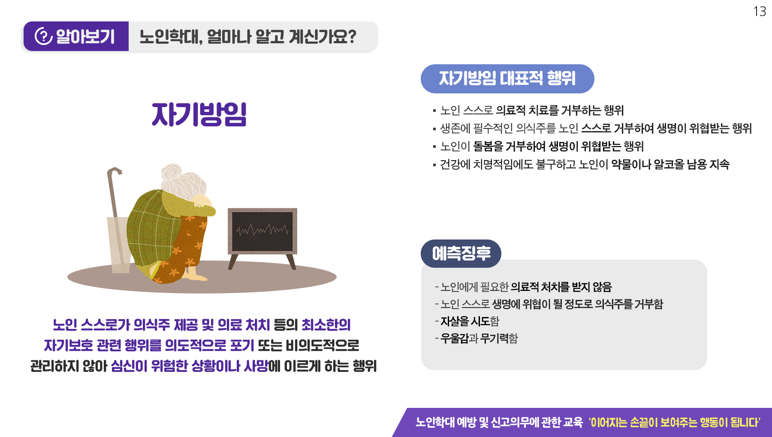
Notes:
다음은 [자기방임]입니다.
자기방임은 말 그대로 어르신 스스로 본인을 돌보지 않는 행위를 말합니다. 예를 들어 스스로에게 의식주를 제공하지 않거나, 아파도 병원에 가지 않는 행위, 또는 최소한의 자기보호와 관련된 행위를 의도적으로 포기하는 행위를 의미 합니다.
대표적 행위로는 의료적 처치가 필요한 상황임에도 치료 행위를 거부하는 경우, 생존을 위한 의식주를 거부하거나 돌봄을 거부하여 어르신의 생명이 위협받는 행위를 하는 경우, 자살시도 등을 하는 경우가 있습니다.
자기방임의 예측징후에 대해 알아보겠습니다.
대표적 행위에 언급된 것처럼 의도적으로 병원에 가지 않거나, 자살을 시도하거나, 필수적인 의식주 제공을 거부하는 등의 행동을 보입니다. 자기방임을 하는 어르신의 경우 우울감과 무기력한 모습을 보이기도 합니다.

Slide 14
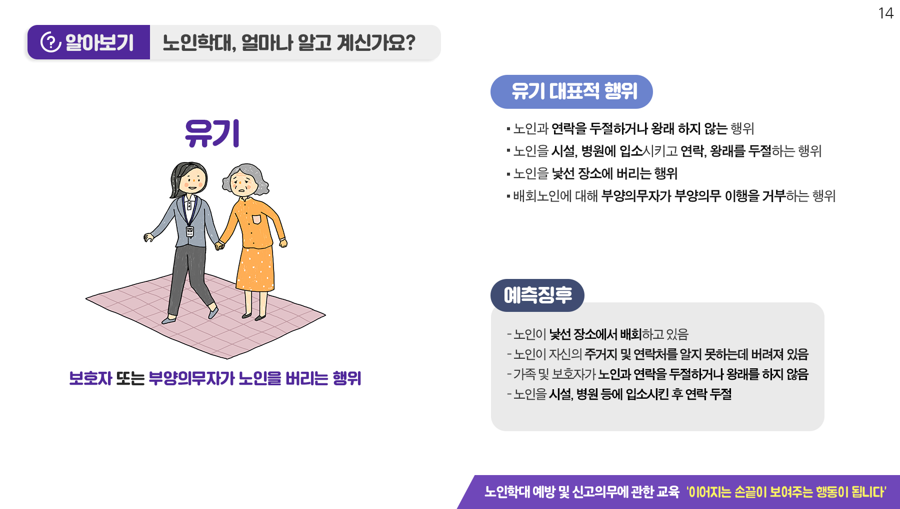
Notes:
행태적 분류의 마지막 [유기]입니다.
유기는 “보호자 또는 부양의무자가 어르신을 버리는 행위”입니다.
유기는 대표적으로 연락을 두절하거나 왕래하지 않는 행위, 어르신을 시설 또는 병원에 입소 시키고 연락, 왕래를 두절하는 행위, 어르신을 낯선 장소에 버리는 행위, 배회노인에 대해 부양의무자가 부양의무 이행을 거부하는 행위 등을 말합니다.
유기의 예측징후에 대해 알아보겠습니다.
어르신이 낯선 장소에서 배회하고 있는 경우, 시설 또는 병원에 입소한 어르신과 연락을 두절하거나 왕래하지 않는 경우, 시설에 입소하지 않더라도 평소 어르신과 연락을 두절하거나 왕래하지 않는 경우 등이 유기의 예측징후에 해당됩니다.
지금까지 노인학대의 행태적 분류 6가지에 대해 알아보았습니다.

Slide 15
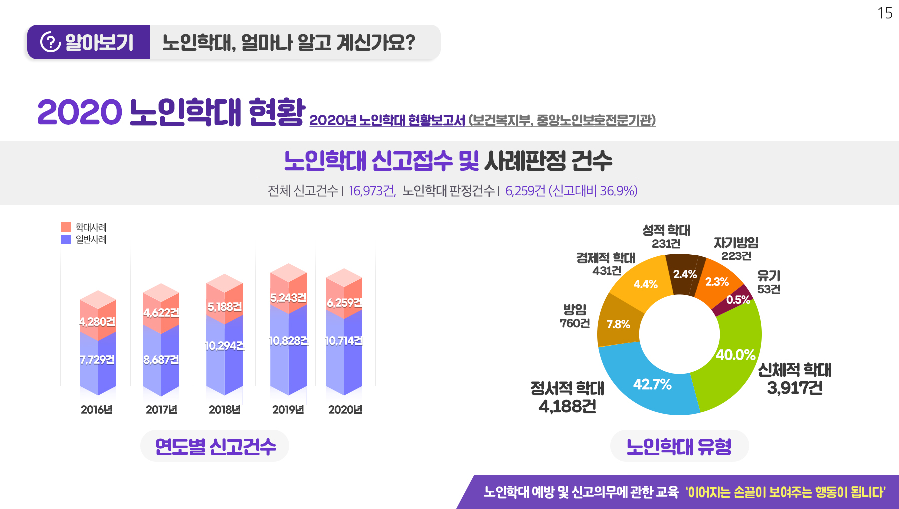
Notes:
그렇다면 “노인학대, 얼마나 많이 발생하고 있을까요?”
보건복지부, 중앙노인보호전문기관에서 발간한 2020년 “노인학대 현황보고서’ 데이터를 보면서 노인학대 현황에 대해 알아보겠습니다.
먼저, [연도별 노인학대 신고건수]입니다.
전체 노인학대 신고건수는 2019년 16,071건에서 2020년 16,973건으로 5.6%가 증가하였고,
‘노인학대사례’ 건수도 2019년 5,243건 대비 2020년 6,259건으로 약 19.4% 증가하였습니다.
2020년 발생한 노인학대 행태적 유형에 대한 건수로는
정서적 학대가 4,188건으로 42.7%로 가장 높은 비율을 차지하였으며, 다음은 신체적 학대(3,917건), 방임(760건)순으로 높았습니다.

Slide 16
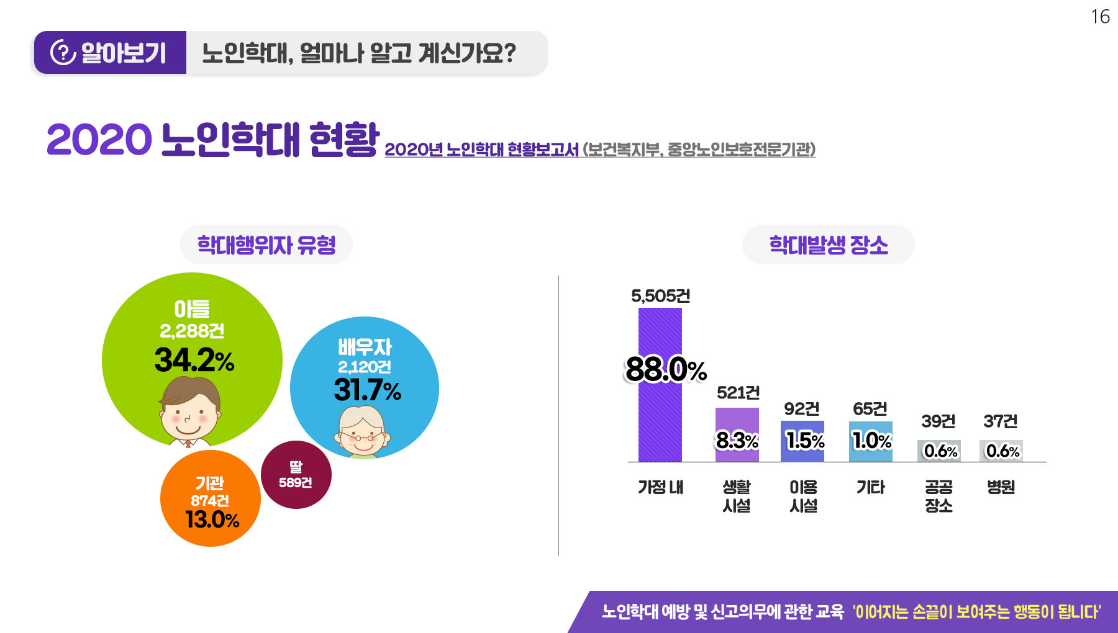
Notes:
그렇다면 노인학대는 ‘누구’에 의해, 주로 ‘어디’에서 발생할까요?
노인학대 행위자 유형으로는 아들이 2,288건으로 가장 많았으며, 배우자에 의한 학대가 2,120건, 기관종사자 874건, 딸에 의한 학대가 589건 순으로 높았습니다.
다음은 학대 발생장소입니다.
학대 발생장소는 가정내에서 일어나는 경우가 5,505건, 88%로 가장 많았으며, 다음은 생활시설 521건(8.3%), 이용시설 92건의 순이었습니다.
노인학대 신고는 매년 증가하고 있으며 노인학대 판정건수도 매년 증가하고 있습니다.
그러나 신고된 노인학대는 아마도 빙산의 일각 수준일 것입니다.
우리는 이번 교육을 통해 노인학대가 무엇인지 정확하게 알고, 노인학대 의심 및 목격 시 신고방법에 대해 배워보도록 하겠습니다.

Slide 17
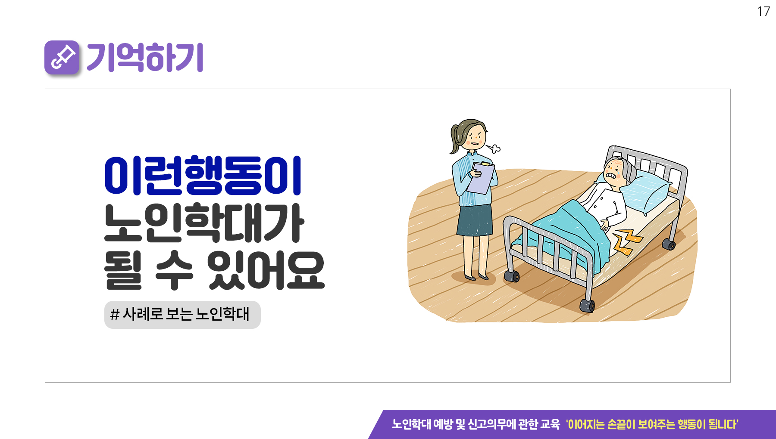
Notes:
지금부터는 앞서 배운 노인학대 “공간적”, “행태적” 분류로 봤던 노인학대를 사례를 통해 알아보도록 하겠습니다.
무심코 했던 행동들이 혹은 ‘이런게 노인학대일까?’라고 생각했던 행동들이 노인학대가 될 수 있다는 것 기억해야 합니다.

Slide 18
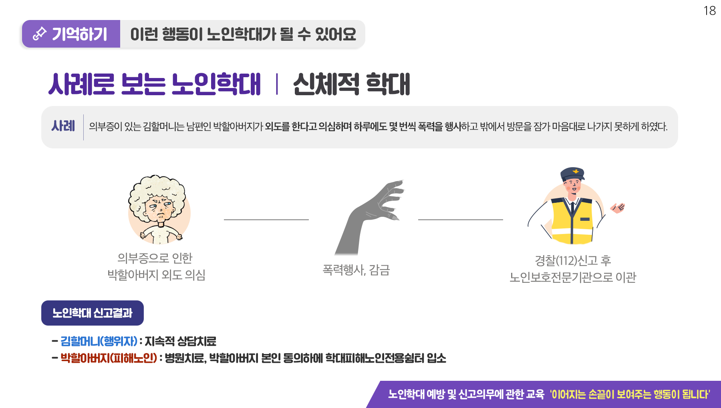
Notes:
첫번째 사례는 가정에서 일어난 [신체적 학대]입니다.
의부증이 있는 김할머니는 남편인 박할아버지의 외도를 끊임없이 의심하였고, 의심이 커져 하루에도 몇 번씩 박할아버지를 때리고, 외출하지 못하도록 밖에서 방문을 잠가 버리는 등의 행동을 오랜기간 지속하였습니다.
박할아버지는 이러한 사실을 차마 자식들에게도 알릴 수 없었고, 부인인 할머니를 신고할 수 없다는 생각으로 버텼으나 폭력이 날로 심해져 결국 경찰에 도움을 요청했습니다.
신고받은 경찰은 노인보호전문기관에 해당 사례를 의뢰하였으며,
노인보호전문기관은 경찰과 함께 박할아버지댁에 방문하여 현장조사를 진행하였습니다.
조사결과 김할머니에 의한 신체적학대가 있었음을 확인하였으며, 지속적인 상담을 통해 두 어르신에 대한 서비스 계획을 수립하여
김할머니에게는 지속적인 심리 상담치료를 박할아버지에게는 병원치료 및 할아버지 동의하에 학대피해노인전용쉼터에 입소하여 안정을 찾을 수 있도록 하였습니다.

Slide 19
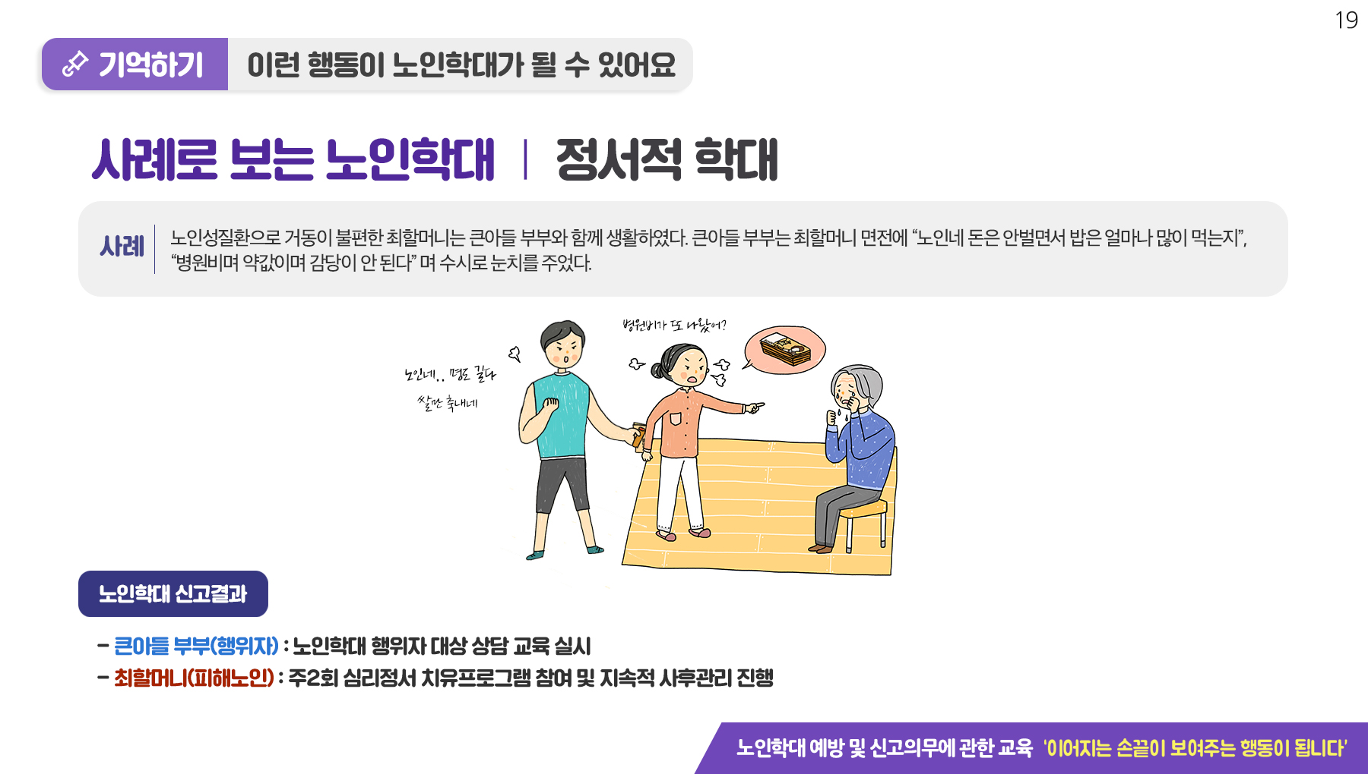
Notes:
두번째 사례는 가정에서 일어난 [정서적 학대]입니다.
파킨슨병으로 거동이 불편한 최할머니는 큰아들 부부와 함께 생활하였습니다. 최할머니에게 아픈 몸보다 힘든 것은 정신적인 고통이었습니다.
큰아들 부부는 할머니 면전에 ”노인네 돈은 안 벌면서 밥은 얼마나 많이 먹는지 모르겠다”, “병원비며 약값이며 감당이 안된다”, “냄새 난다”등 수시로 눈치를 주고 모욕감을 느끼는 언행을 일삼았습니다.
최할머니는 건강이 안 좋아져 당장 병원에 가야 했지만 말하면 또 구박받을까 두려워 아픈 것을 꾹 참다가 쓰러져 병원에 이송되었습니다. 이를 이상하게 여긴 의료진은 노인학대를 의심하였고, 긴 설득 끝에 할머니의 사정을 들을 수 있었습니다. 의료진은 할머니에게 노인보호전문기관을 알렸고 도움을 요청하고자 함께 신고하였습니다.
신고접수를 받은 노인보호전문기관은 현장조사를 통해 큰아들 부부에 의한 “정서적 학대”, “방임”을 확인하였으며, 이에 따른 서비스 계획을 수립하였습니다.
노인보호전문기관은 학대행위자인 큰아들 부부에게는 노인학대 행위자 대상 상담 교육프로그램에 필수적으로 참여하도록 조치하였으며,
심적으로 불안한 최할머니는 회복을 위한 치유 프로그램에 참여 및 이후 양로시설에 입소하실 수 있도록 도왔습니다.
참고로 대부분의 학대는 1가지만 발생되지 않습니다. 이것을 ‘중복학대’라 하는데, 정서적 학대는 중복학대의 비율이 높은 학대 중 하나입니다.

Slide 20
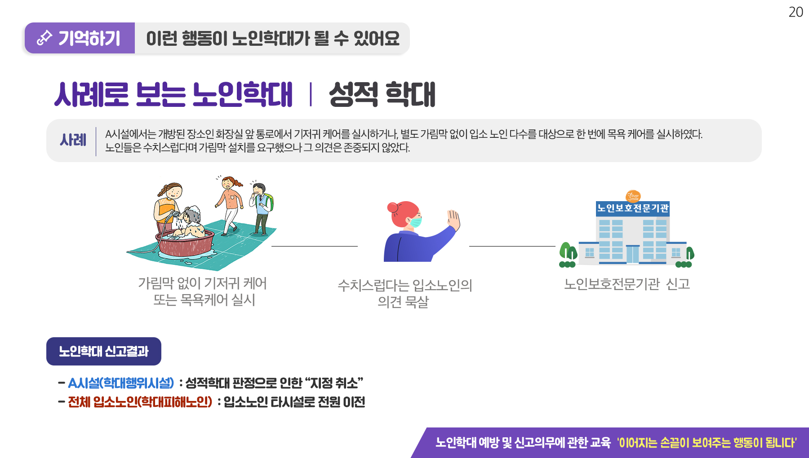
Notes:
세번째 사례는 노인시설에서 일어난 [성적 학대]입니다.
A시설에서는 개방된 장소인 화장실 앞 통로에서 기저귀 케어를 실시하는 것이 자주 목격되었으며, 목욕 시 입소노인 다수를 대상으로 한번에 목욕케어를 실시하였습니다.
어르신들이 “너무 부끄럽다”, “춥다”, “안에서 갈아 달라”라고 말했지만 그 의견은 묵살된 채 외부 통로에서 옷을 벗기고 목욕실에 들어가는 등의 행위가 또 목격되었습니다.
이러한 현장을 지켜본 보호자는 노인보호전문기관에 신고하였으며, 노인보호전문기관은 관할 지자체 공무원과 함께 현장조사를 실시하였습니다.
노인보호전문기관은 조사(CCTV, 운영일지, 관계자 상담, 어르신 상담 등)를 통해 시설내에 “성적 학대”, “정서적 학대”가 있었음을 확인하였습니다.
노인보호전문기관은 사례판정 결과를 관할 지자체에 송부하였으며, 지자체는 판정결과를 참고하여 해당시설에 “성적학대”가 있었음을 확인하고 “지정 취소”처분을 내렸습니다.
노인보호전문기관은 해당 시설의 입소 어르신들이 다른 시설로 안전하게 전원조치 되었는지 확인한 후 사례를 종결하였습니다.
[참고]
노인학대 행정처분에 대한 기준은 아래 법령을 참고해주시기 바랍니다.
- 노인장기요양보험법 제37조
- 노인장기요양보험법 시행규칙 : 별표2 (행정처분 기준)
- 노인복지법 제7장 벌칙 : 노인복지법 제55조의2, 3, 4

Slide 21
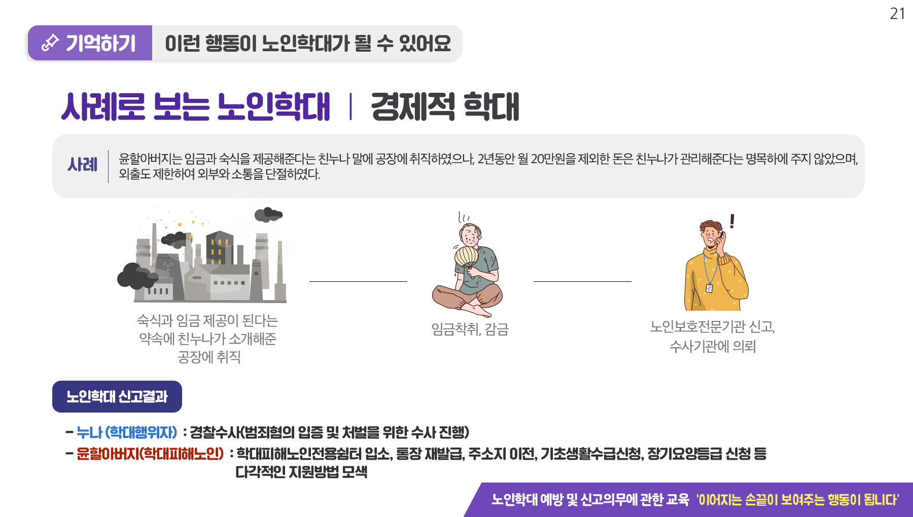
Notes:
네번째 사례는 가정내에서 일어난 [경제적 학대]입니다.
윤할아버지는 임금과 숙식을 제공해준다는 친누나 말에 공장에 취직하였습니다. 그러나 공장에 다니는 2년 동안 월 20만원을 제외한 돈은 관리해준다는 명목 하에 친누나 통장으로 입금되었습니다. 더욱이 공장에서는 외출을 제한하여 외부와 소통을 단절하였습니다.
윤할아버지는 마을을 자주 방문하는 사회복지사에 의해 발견되었으며, 노인보호전문기관으로 신고되었습니다.
노인보호전문기관은 신고접수 후 지자체 공무원, 경찰과 함께 현장조사를 실시하였습니다.
조사결과 “경제적 학대”와 “정서적 학대”, “방임” 등 다수의 학대 정황을 확인하였으며 누나와 공장 관계자는 경찰에 입건되었습니다.
노인보호전문기관은 윤할아버지 본인 동의 하에 학대피해노인전용쉼터에 입소하여 안정을 되찾을 수 있도록 하였으며, 통장 재발급, 주소지 이전, 수급자 신청, 장기요양등급 신청, 장애등급 조정 절차 등 다각적 사안에 대해 지원을 모색하였습니다.

Slide 22
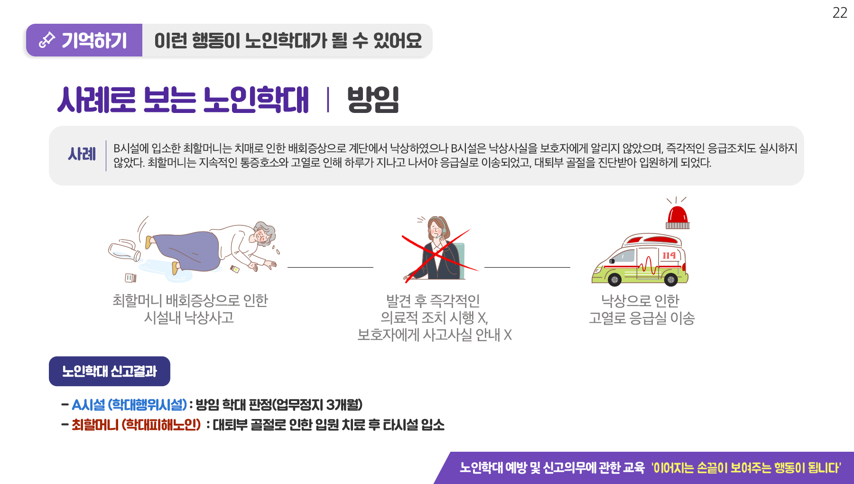
Notes:
다섯번째 사례는 노인생활시설에서 일어난 [방임 학대]입니다.
B시설에 입소한 최할머니는 치매로 인한 배회증상으로 계단에서 낙상하게 되었습니다. 그러나 B시설은 최할머니의 낙상사실을 오랜 시간 인지하지 못했고, 발견 뒤에는 즉각적인 응급조치를 하지 않았으며, 보호자에게도 사고사실을 알리지 않았습니다. 최할머니는 다음날 고열로 응급실에 이송되어 대퇴부 골절을 진단받아 입원하게 되었으며, 뒤늦게 사고 사실을 안 보호자는 노인보호전문기관에 신고하게 되었습니다.
노인보호전문기관은 지자체 공무원과 함께 현장조사를 실시하여 ‘낙상사실을 오랜 시간 인지하지 못한 점’, ‘응급조치를 취하지 않은 점’, ‘보호자에게 안내하지 않은 점’을 파악하였으며 이를 토대로 노인학대 사례판정을 한 후 그 결과를 관할 지자체에 송부하였습니다.
관할 지자체에서는 노인보호전문기관의 현장조사 결과를 참고하여 B시설에 방임학대가 있었음을 확인하였고, ‘업무정지 3개월’이라는 행정처분을 내렸습니다.

Slide 23
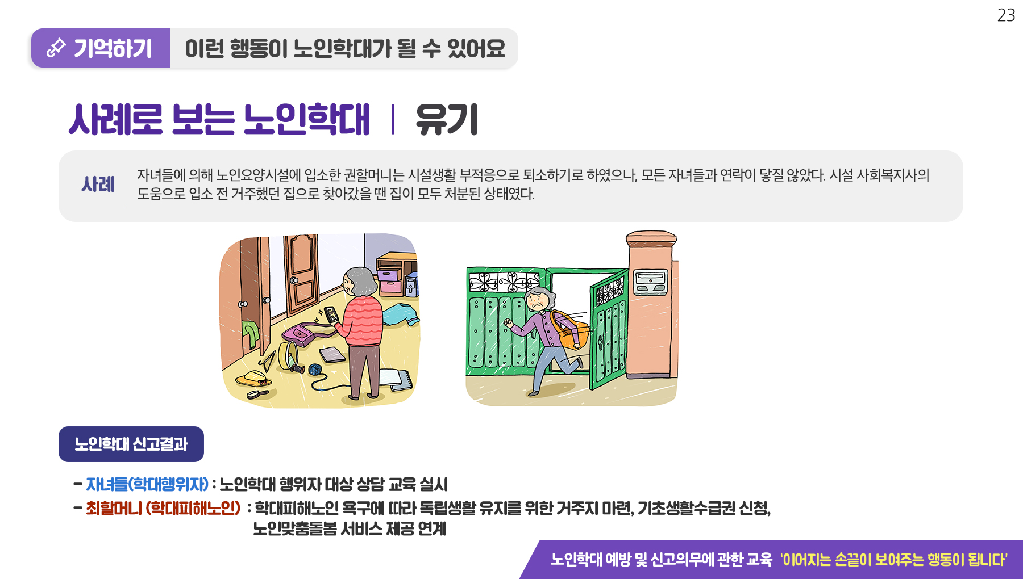
Notes:
마지막으로 가정에서 일어난 [유기] 사례입니다.
권할머니는 자녀들에 의해 노인요양시설에 입소하였습니다. 그러나 시설생활에 부적응하여 퇴소하고 싶었으나 모든 자녀들과 연락이 닿질 않았습니다.
권할머니는 시설 사회복지사의 도움으로 입소 전 거주했던 집으로 찾아갔으나 집이 모두 처분된 상태인 것을 알게되었습니다.
지속적으로 시설 및 어르신과 연락이 닿지않은 것을 이상하게 여긴 사회복지사는 권할머니에게 노인보호전문기관을 안내하였고, 함께 도움을 요청하고자 신고하였습니다.
신고받은 노인보호전문기관은 지자체 공무원과 함께 조사를 진행하였으며, 지속적인 연락 끝에 자녀들과 연락이 닿을 수 있었습니다.
자녀들 상담을 통해 입소 시설 또는 어르신의 연락을 일부러 받지 않는 정황과 어르신과 논의 없이 집을 처분한 점 등과 관련한 ‘유기’, ‘경제적 학대‘ 등을 확인하였으며,
학대행위자인 자녀들에게는 노인학대 행위자 대상 상담 교육프로그램에 필수적으로 참여하도록 조치하였고,
권할머니에게는 어르신의 욕구에 따라 독립생활 유지를 위한 거주지 마련, 기초생활수급권 신청, 노인맞춤돌봄 서비스 제공 등을 연계하였습니다.

Slide 24
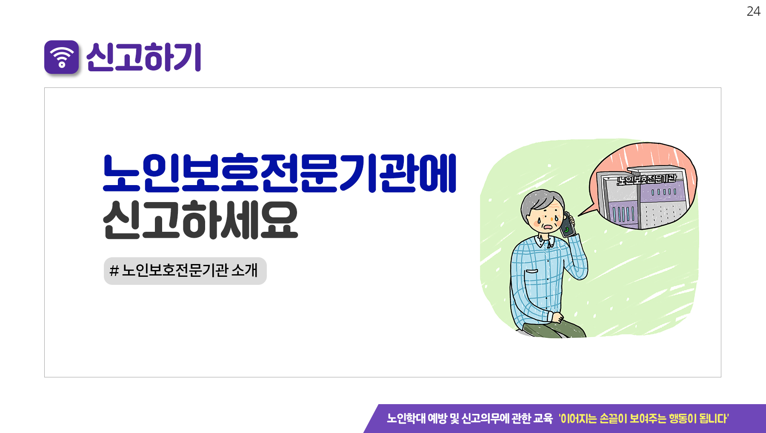
Notes:
앞서 노인학대 발생 사례에 대해 알아보았습니다.
지금부터는 노인보호전문기관에 대한 소개와 역할을 통해
노인학대 발견 및 의심 시 어떻게 신고하여야 하는지, 어떤 절차를 통해 신고접수와 사례개입이 진행되는지 알아보도록 하겠습니다.

Slide 25
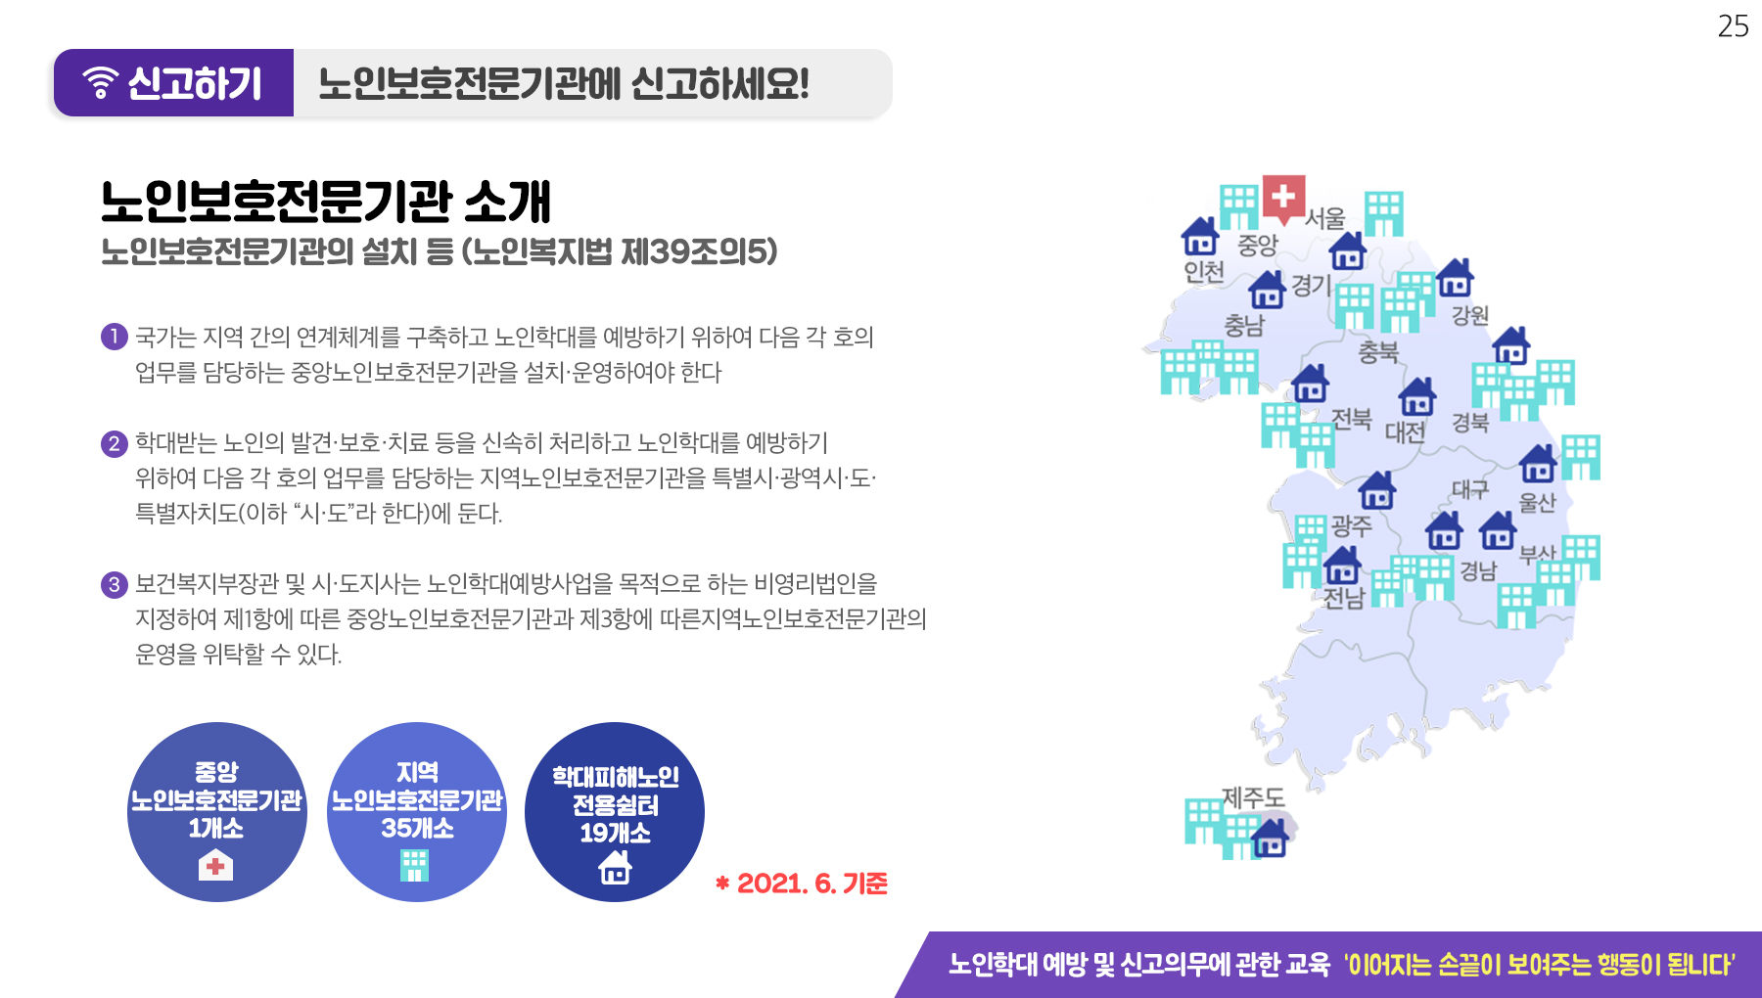
Notes:
우리나라는 노인복지법 제39조의5에 의거하여 학대받는 노인의 발견, 보호, 치료 등을 신속히 처리하고 노인학대 예방을 위해 특별시, 광역시, 도, 특별자치도에 노인보호전문기관을 두고있습니다.
노인보호전문기관은 ‘중앙노인보호전문기관 ’ 1개소, 지역노인보호전문기관 35개소, 학대피해노인전용쉼터 19개소로 구성, 운영되고 있습니다.
그렇다면 노인보호전문기관은 어떤 업무를 진행하고 있는지 알아보도록 하겠습니다.

Slide 26
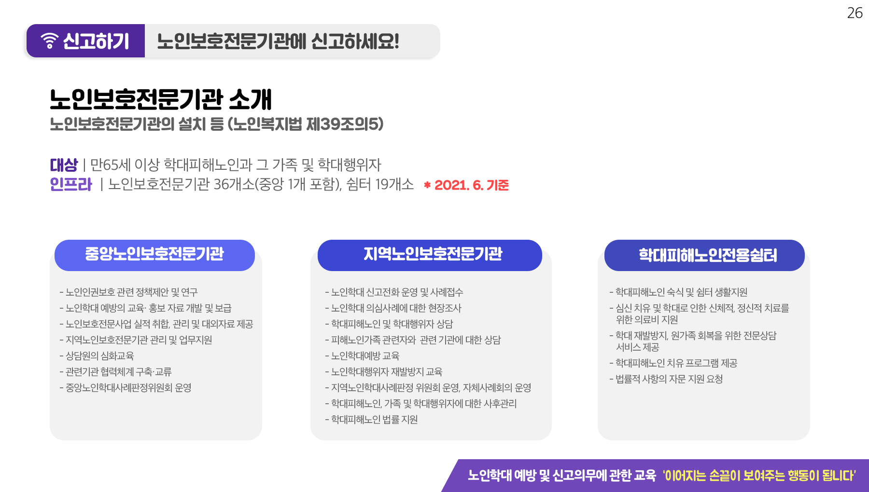
Notes:
[노인보호전문기관]의 역할입니다.
노인보호전문기관의 대상은 만65세 이상 학대피해노인과 그 가족 및 학대행위자를 주 서비스 대상으로 하고 있습니다.
먼저 ‘중앙노인보호전문기관’은
노인인권보호 관련 정책 제안 및 연구사업, 홍보 자료 개발 및 보급, 노인보호전문사업 실적 취합 및 관리, 노인보호전문기관 상담원 심화교육 등을 운영하고 있습니다.
중앙노인보호전문기관은 노인학대를 신고 받고, 조사를 진행하는 것이 아닌 ‘정책제안’, ‘연구’, ‘교육’, ‘홍보’, ‘관리’를 주 업무로 하고 있습니다.
다음 ‘지역노인보호전문기관’의 역할입니다.
지역노인보호전문기관은 전국에 35개소가 운영 중에 있으며, 24시간 노인학대 신고전화 운영(1577-1389), 신고 시 사례 접수 노인학대 의심사례에 대한 현장조사, 학대피해노인 및 학대행위자 상담을 진행하고 있습니다. 또한 우리 지역 노인학대 예방을 위해 노인학대예방교육, 노인인권교육을 진행하고 있으며, 그 밖에 노인학대예방 및 노인인권증진을 위한 다양한 사업을 추진하고 있습니다.
다음은 ‘학대피해노인전용쉼터’입니다.
쉼터는 학대피해 어르신을 일시적으로 보호하는 장소로 숙식 및 일상생활을 지원하고 있습니다. 또한 심신 치유 및 학대로 인한 신체적, 정신적 치료를 위한 의료비 지원을 제공하고 있으며, 학대 재발방지, 원가족 회복을 위한 전문 상담서비스를 진행하고 있습니다.

Slide 27
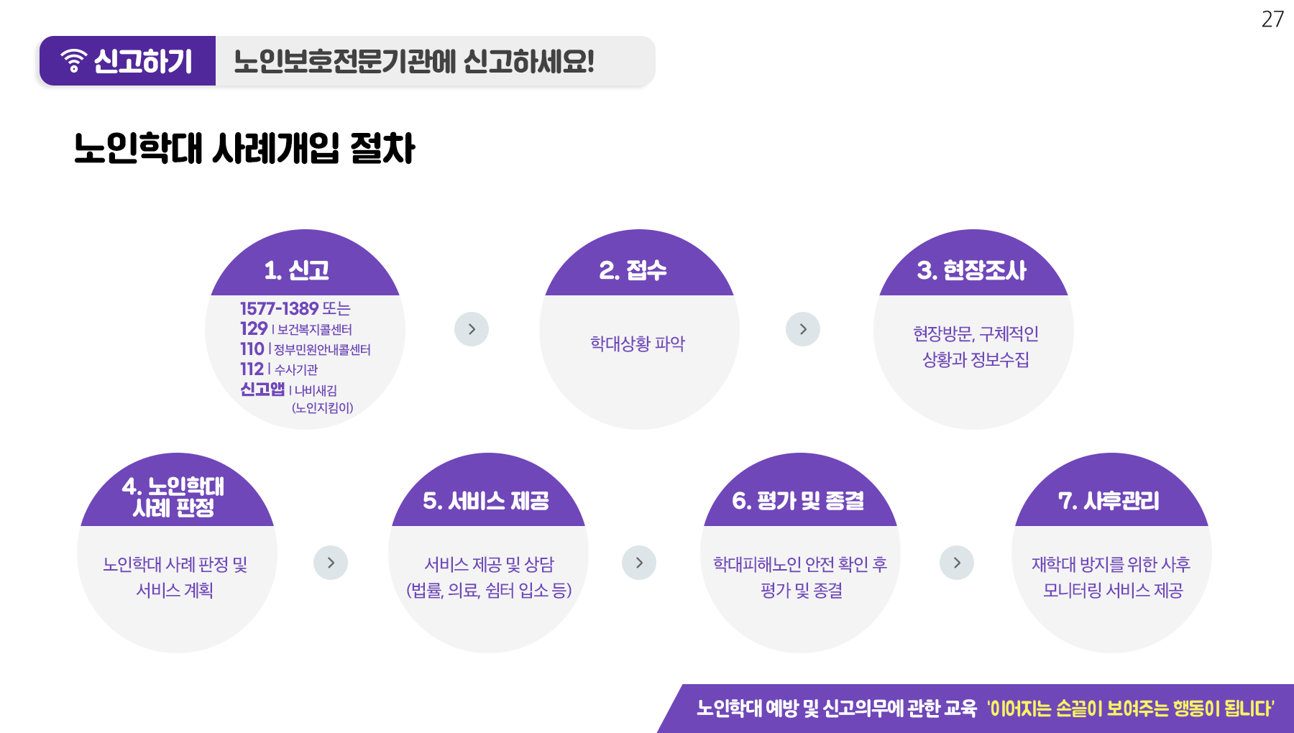
Notes:
그렇다면, 노인보호전문기관은 ‘노인학대 사례에 대한 개입’이 어떻게 이루어지는지 보도록 하겠습니다.
‘노인학대사례 개입’은 노인학대 의심 신고 접수에서 부터 시작됩니다.
유선, 직접방문, 서신, 신고앱 등을 통해 ‘①노인학대 신고’ 시 노인보호전문기관은 신고된 사례를 ‘②접수’합니다.
접수된 사례에 대해 현장조사가 필요하다고 판단될 경우 노인보호전문기관은 ‘③현장조사’ 를 실시합니다.
현장조사 후 조사한 내용을 통해 ‘④노인학대 사례 판정’을 진행하고, 학대피해어르신, 학대행위자에 대한 서비스 계획을 수립하여 계획한 ‘⑤서비스를 제공”하게 됩니다.
서비스 제공 이후에는 진행 사례를 ‘⑥평가 및 종결’하고, 종결 후에도 재학대방지를 위한 ‘⑦사후관리’ 서비스를 제공하여 학대로 인해 재신고가 되지 않도록 일정기간 동안 사후관리를 지속하고 있습니다.
한 가지씩 자세히 알아보도록 하겠습니다.

Slide 28
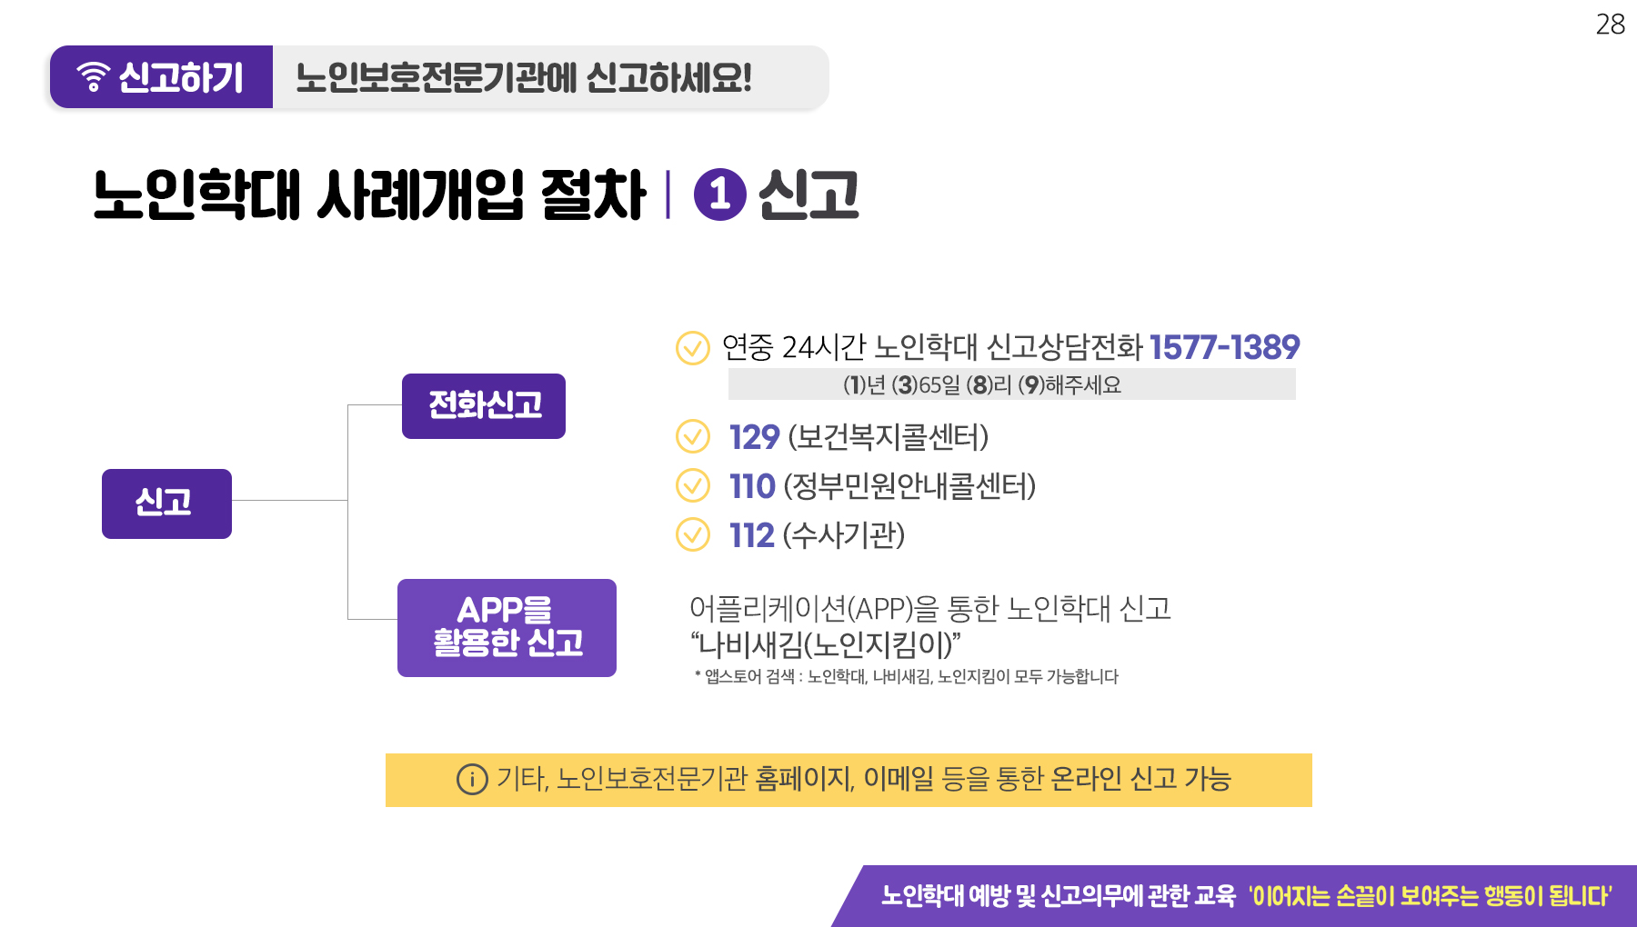
Notes:
첫번째 [신고]입니다.
신고방법은 다양합니다. 전화신고, 노인학대 신고앱을 활용한 신고, 노인보호전문기관 홈페이지를 통한 신고, 이메일, 서신, 직접방문 등을 통한 신고가 있습니다.
주로 유선을 통해 많은 신고가 접수되는데요.
노인보호전문기관 노인학대 신고 및 상담번호는 국번없이 “1577-1389”번 입니다. 번호의 뜻은 “1년 365일 빨(8)리 구(9)해주세요”라고 기억하시면 쉽게 떠오르실 겁니다.
추가적으로 2021년 중앙노인보호전문기관에서 노인학대 신고 어플리케이션을 출시 하였습니다. 앱 이름은 “나비새김(노인지킴이)”입니다. 신고앱은 앱스토어, 플레이스토어 다운 가능하며, 자세한 내용은 뒤에서 다시한번 안내드리겠습니다.

Slide 29
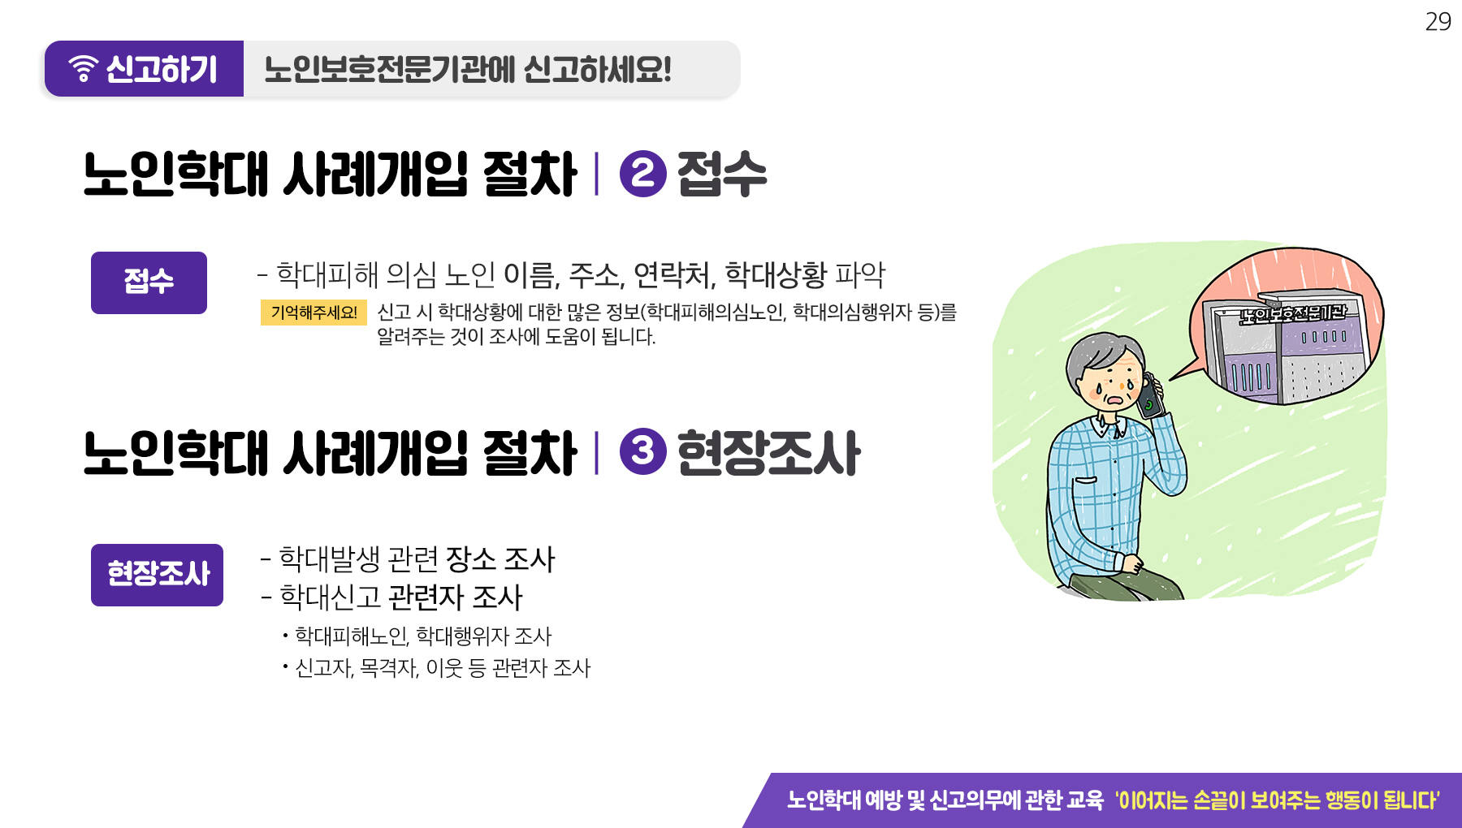
Notes:
두번째 [접수]입니다.
접수 시 노인보호전문기관 상담원은 학대피해가 의심되는 어르신의 이름, 주소, 연락처, 학대상황 등을 파악합니다.
노인학대 의심 및 발견 신고 시에는 가능한 많은 정보를 알려주는 것이 조사에 도움이 된다고 합니다.
세번째 [현장조사]입니다.
노인학대 의심 신고가 접수되면 노인보호전문기관은 학대가 발생한 것으로 의심되는 현장(가정 또는 시설)에 방문하여, 신고내용에 근거한 조사를 실시하게 됩니다.
현장조사 시 관할 지방자치단체 공무원 또는 경찰, 국민건강보험공단 직원 또는 유관기관 직원과 동행할 수 있습니다.

Slide 30
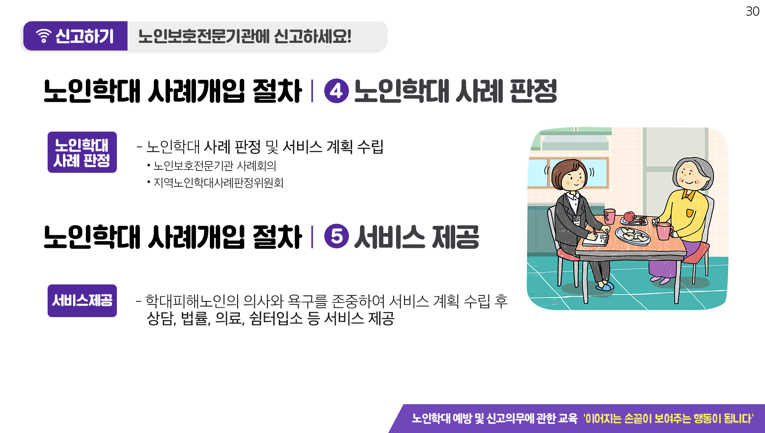
Notes:
네번째 [노인학대 사례 판정]입니다.
현장접수를 통해 수집한 정보로 사례회의 또는 지역사례판정위원회를 개최하여 사례에 대한 학대여부 판정과 그에 따른 서비스 계획을 수립합니다.
다섯번째 [서비스 제공]입니다.
이때에는 학대피해어르신의 의사와 욕구를 존중하여 상담, 법률, 의료, 쉼터 입소 등 서비스를 제공합니다.

Slide 31
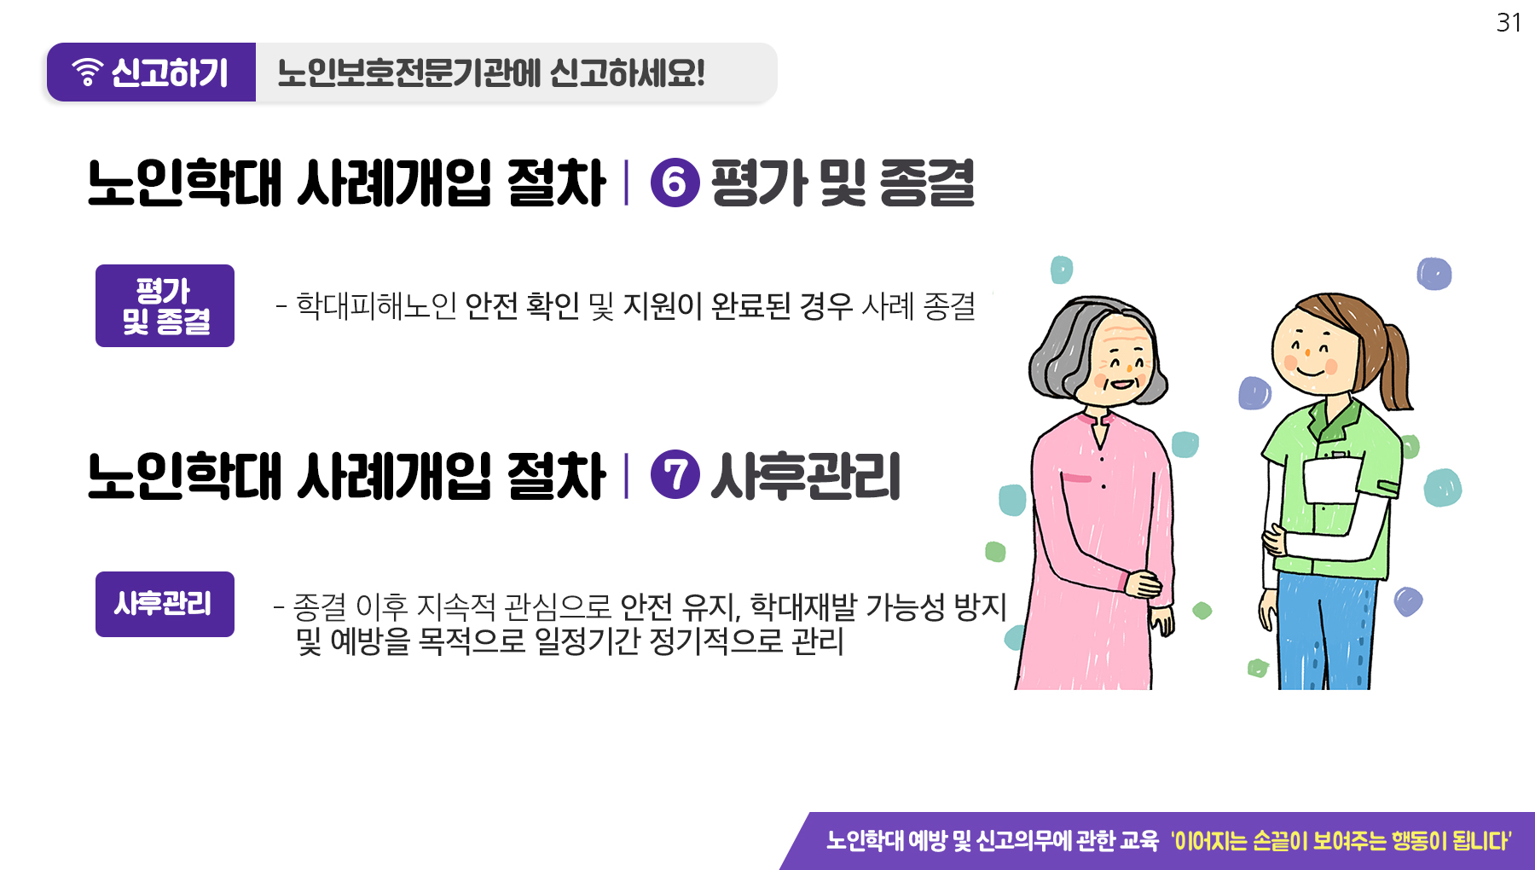
Notes:
여섯번째 [평가 및 종결]입니다.
학대피해어르신의 안전을 확인하고, 지원이 완료된 경우 사례를 종결합니다.
마지막으로 지속적인 [사후관리]입니다.
종결 이후 학대피해어르신의 안전 유지, 학대재발 가능성 방지 및 예방을 목적으로 일정기간 정기적으로 사례를 관리합니다.
지금까지 노인학대 신고에서부터 모니터링까지 노인학대 사례 개입절차에 대해 알아보았습니다.
그럼 우리 지역에는 어떤 노인보호전문기관이 위치해 있는지 함께 알아보도록 하겠습니다.

Slide 32
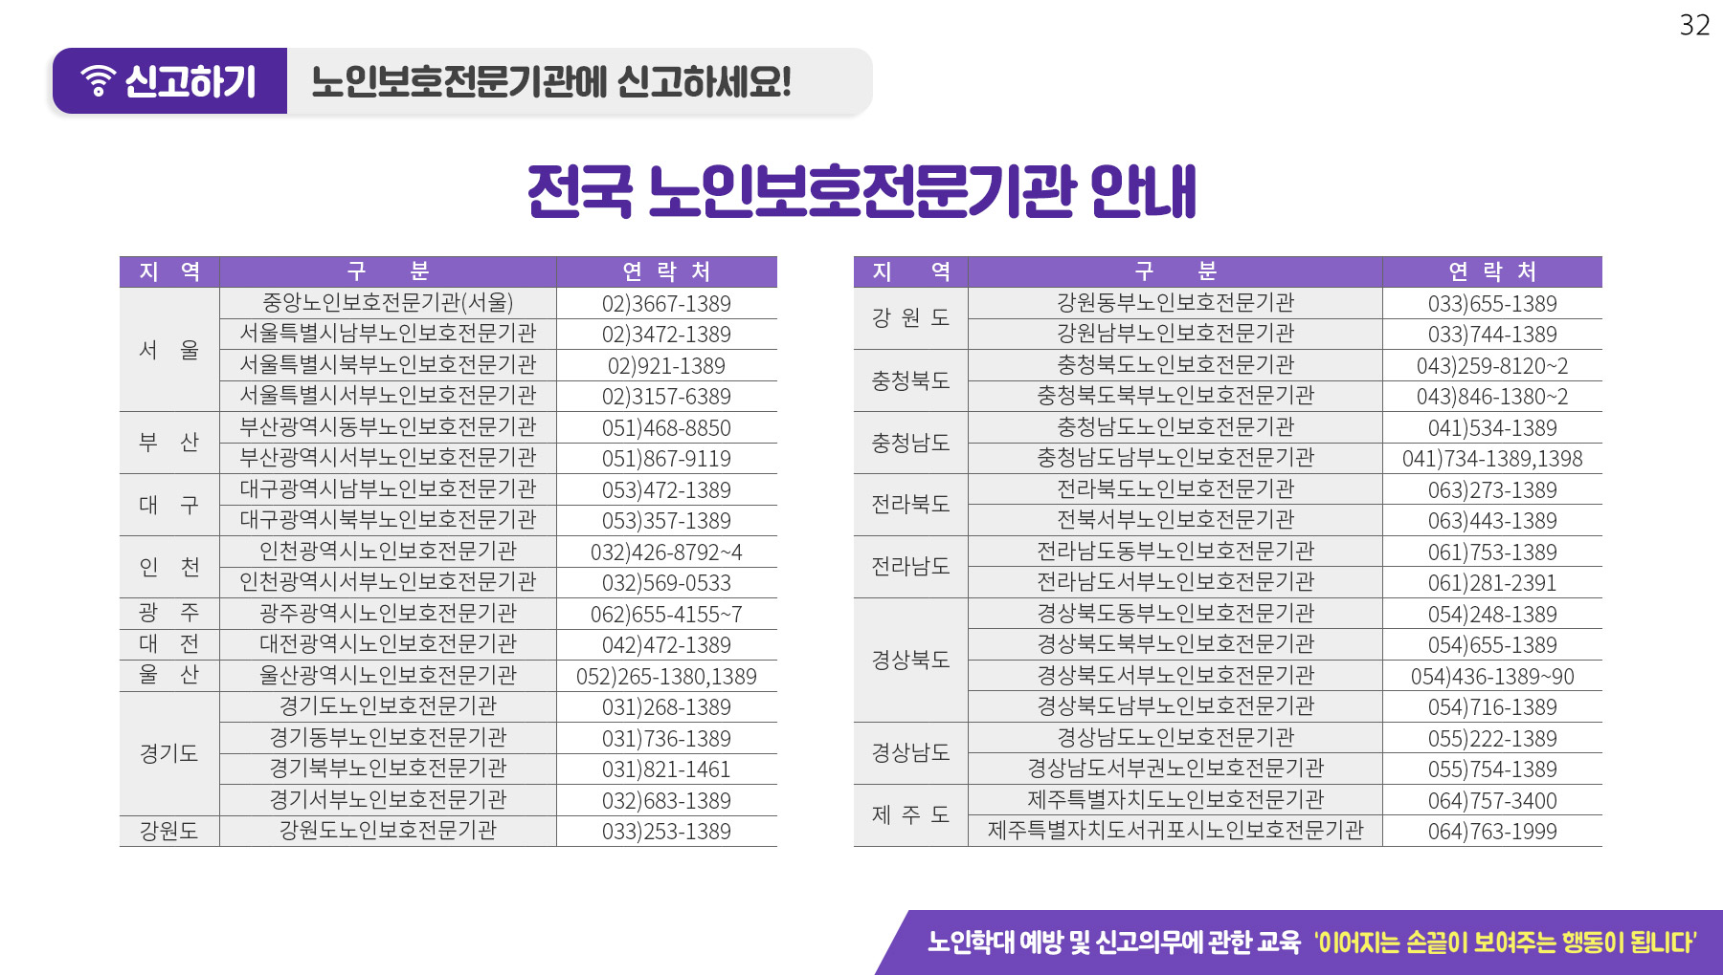
Notes:
전국 노인보호전문기관 현황 및 연락처입니다.
노인보호전문기관은 노인학대 상담도 가능합니다. 번호는 국번없이 1577-1389로 전화해도 됩니다.
그 외 노인학대 신고앱 “나비새김(노인지킴이)”를 통해 신고하실 수 있습니다.

Slide 33
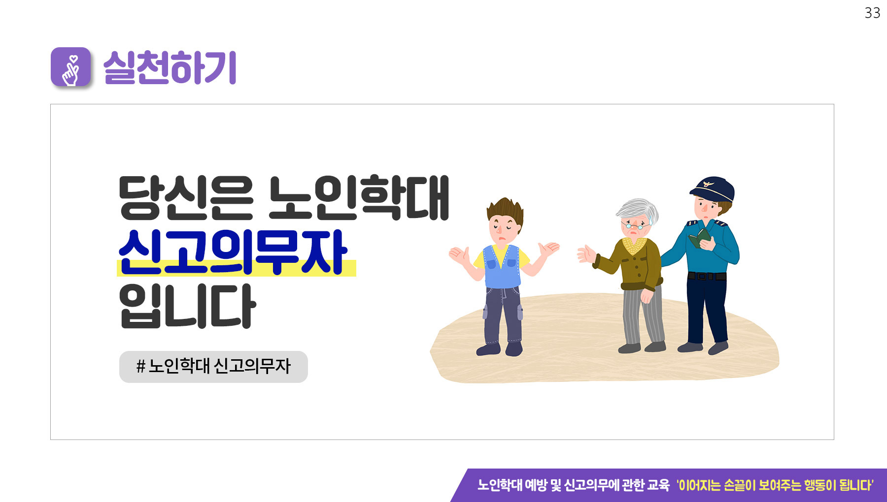
Notes:
오늘 교육의 핵심주제인 “노인학대 신고의무자”에 대해 알아보겠습니다.

Slide 34
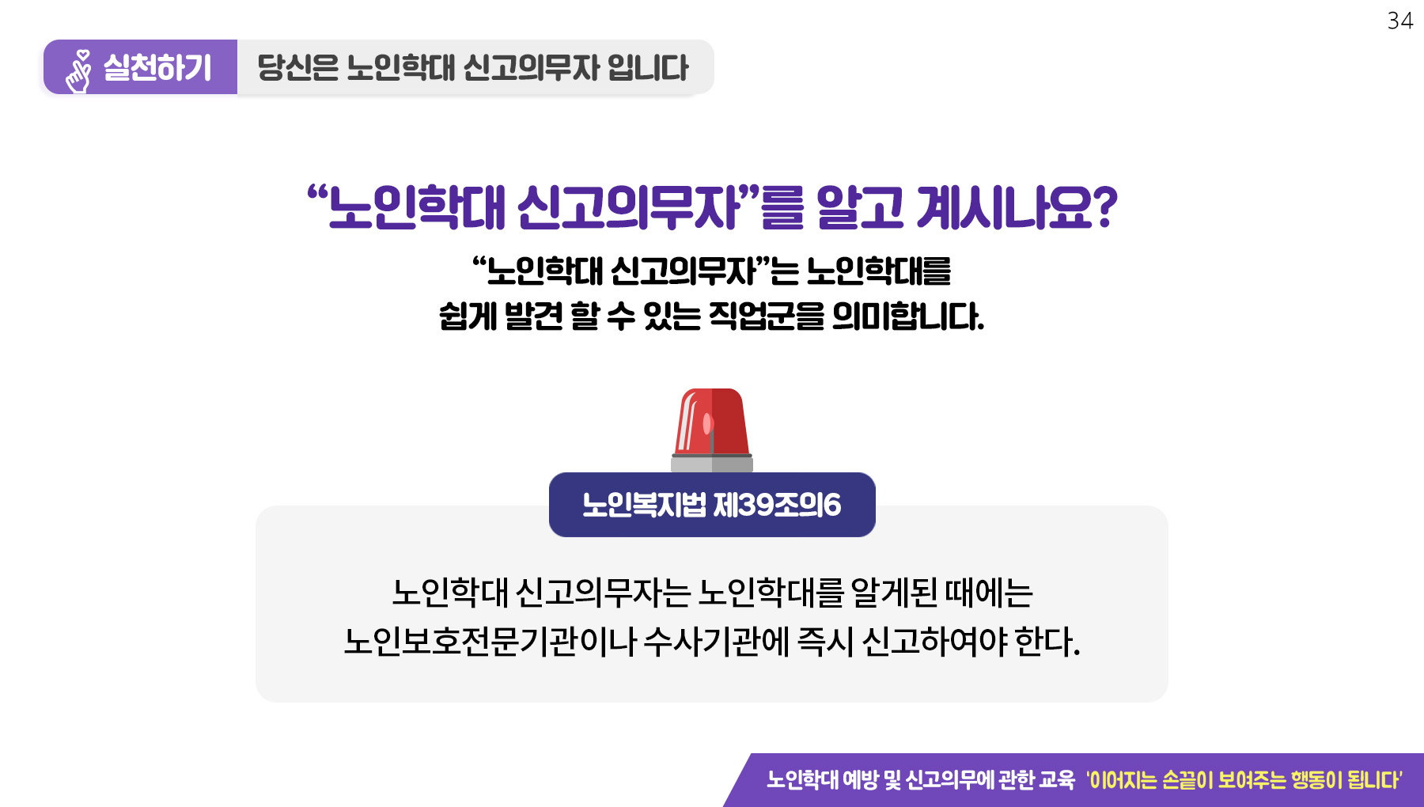
Notes:
여러분은 ‘노인학대 신고의무자’에 대해 알고 계신가요?
혹은 “내가 노인학대 신고의무직군인지...?” 명확히 알고 계신가요!?
노인학대 신고의무자는 노인학대를 쉽게 발견할 수 있는 직군을 의미하며,
노인복지법 제39조의6에 “노인학대 신고의무자는 노인학대를 알게된 때에는 노인보호전문기관이나 수사기관에 즉시 신고해야 한다”라고 명시되어 있습니다.

Slide 35
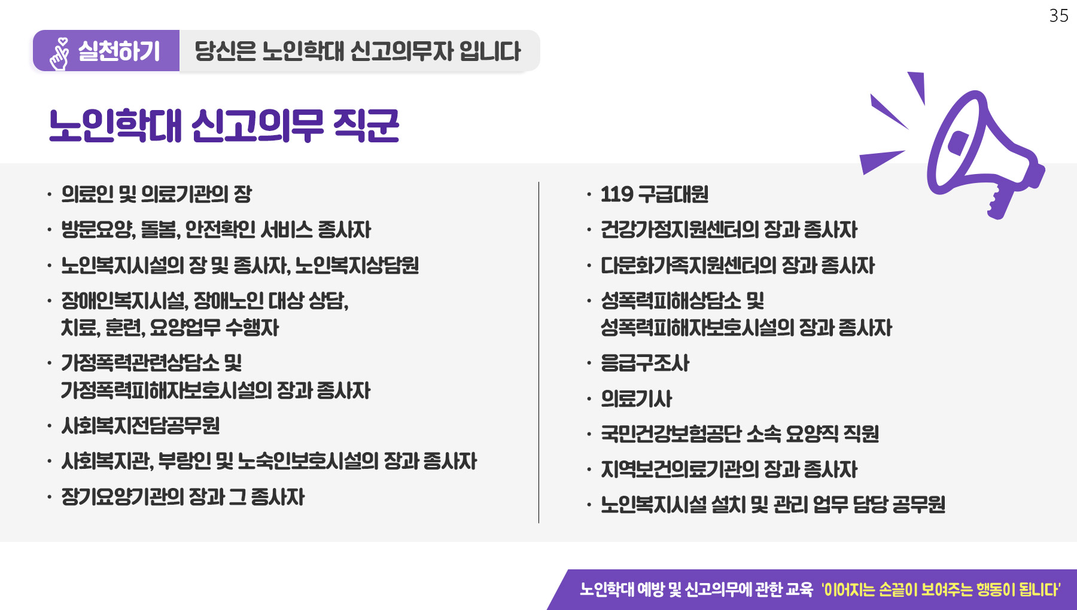
Notes:
노인복지법 제39조의6에 명시되어있는 노인학대 신고의무자 직군입니다.

Slide 36
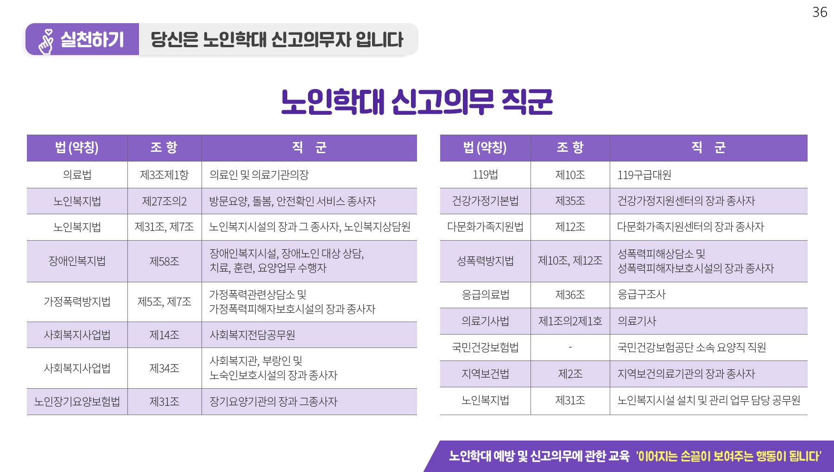
Notes:
해당 법률을 참고하시면 내가 노인학대 신고의무자인지 자세히 파악할 수 있습니다.

Slide 37
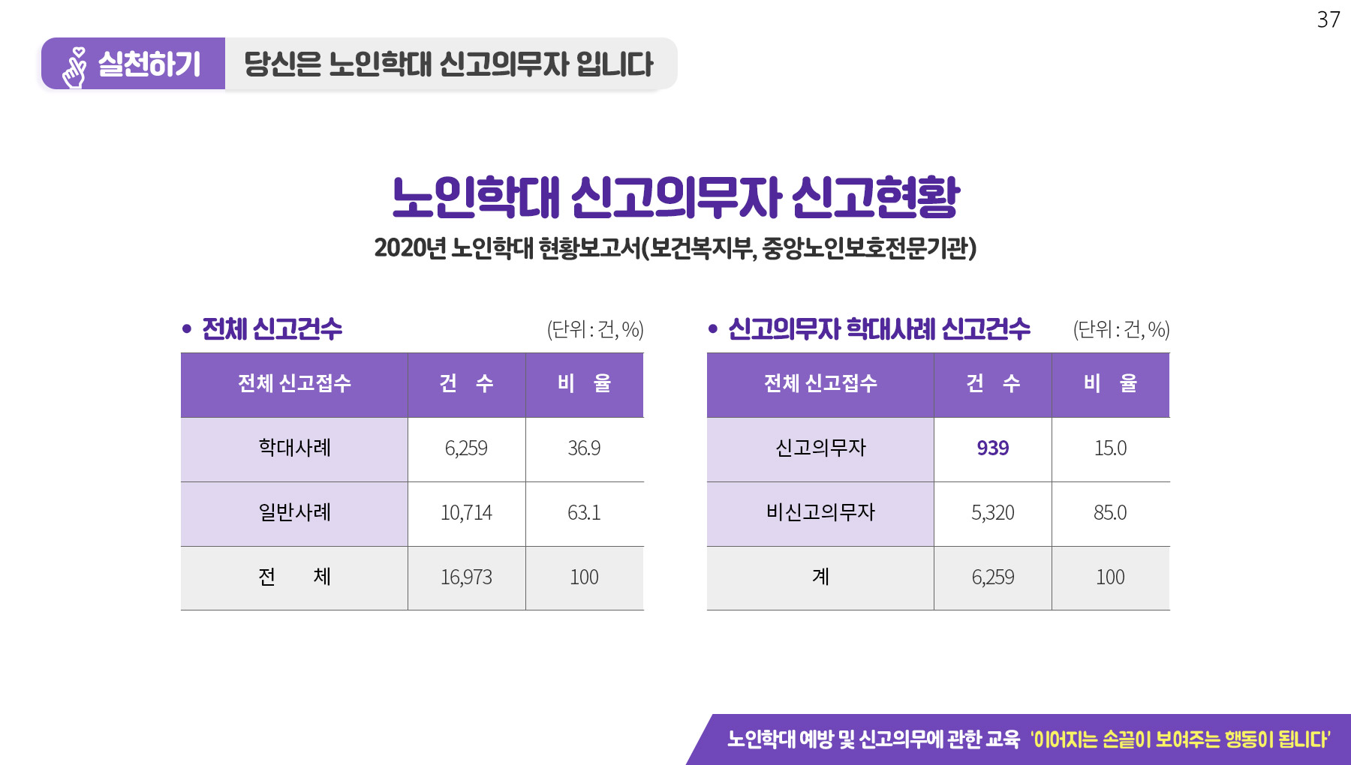
Notes:
그렇다면 노인학대 신고의무자의 신고비율은 어떠하고, 어떤 직군에서 신고를 적극적으로 하는지 현황을 통해 알아보도록 하겠습니다.
2020년 노인학대 현황보고서에 따르면,
2020년 한해동안 노인보호전문기관으로 신고 접수된 16,973건 중 ‘노인학대 신고의무자직군’에 의한 노인학대사례 신고 건수는 939건으로 전체 신고비율의 15%를 차지합니다.
높은 비율은 아니지만 매년 증가하고 있는 추세입니다.

Slide 38
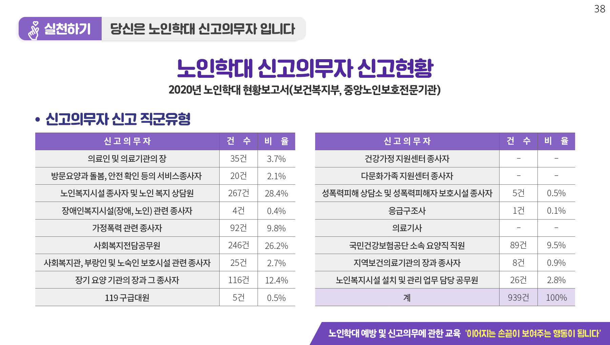
Notes:
노인학대 신고의무자 직군 중에서도,
노인복지시설종사자 및 노인복지상담원에 의한 신고가 28.4%로 가장 높은 비율을 보이고 있으며,
다음 사회복지전담공무원 26.2%, 장기요양기관의장과 종사자에 의한 신고가 12.4%로 나타났습니다.

Slide 39
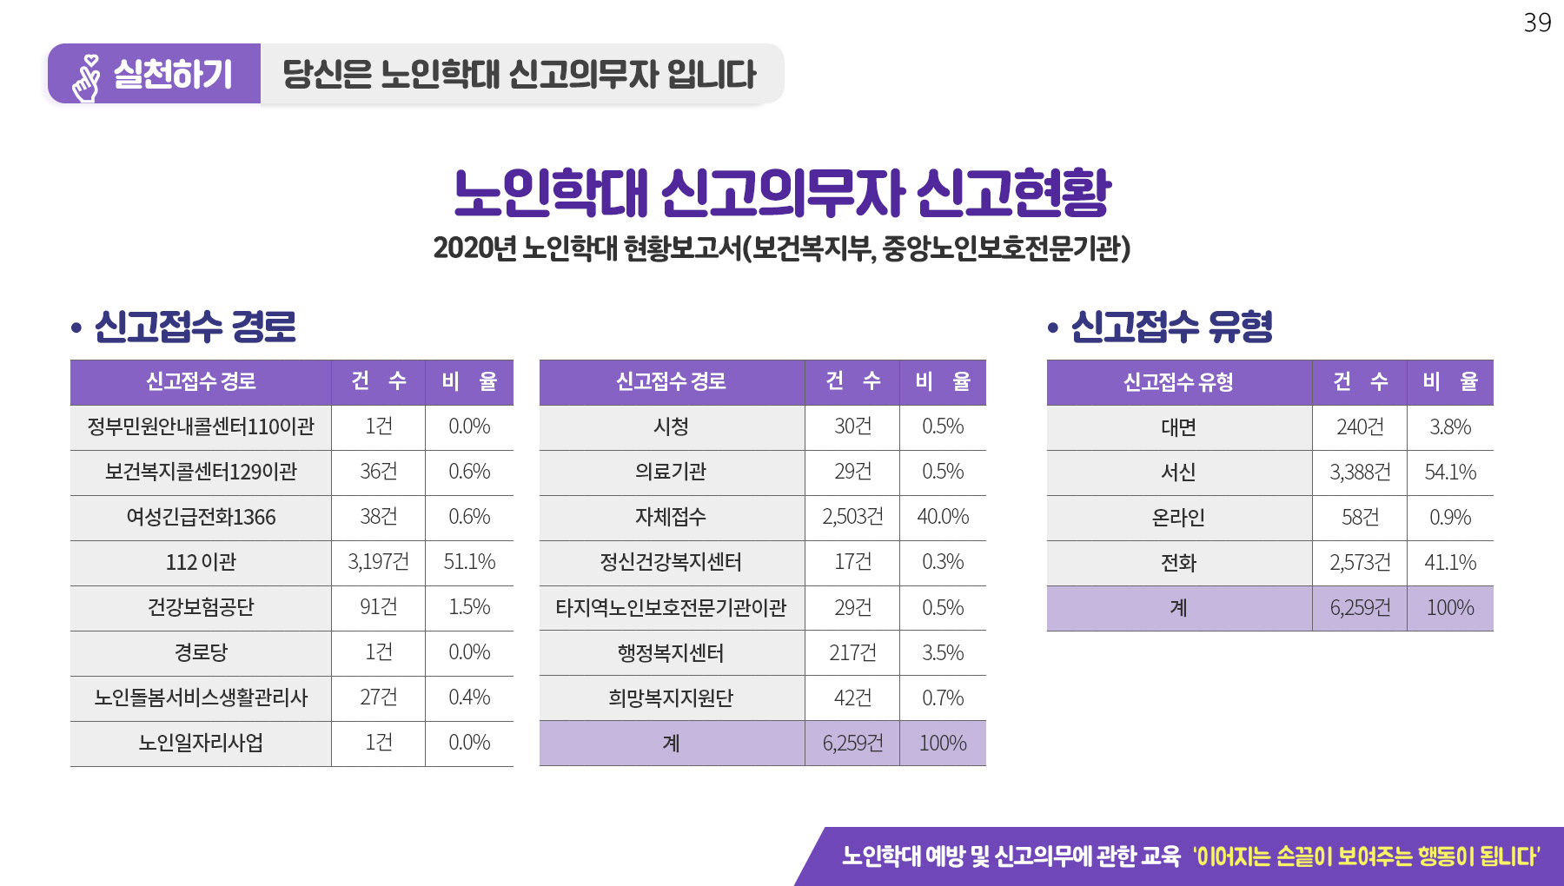
Notes:
신고의무자 직군에 의한 노인학대 신고는 어떤 경로를 통해 노인보호전문기관으로 접수되고 있는지 살펴보면,
노인학대 신고경로는 수사기관(112)에서 노인보호전문기관으로 이관된 신고가 51.1%로 가장 많았으며, 다음 노인보호전문기관으로 직접 접수된 신고가 40%로 높았습니다.
신고는 서신에 의한 신고가 54.1%로 가장 많았으며, 전화는 41.1%, 그 다음으로 높은 비중으로 보여졌습니다.

Slide 40
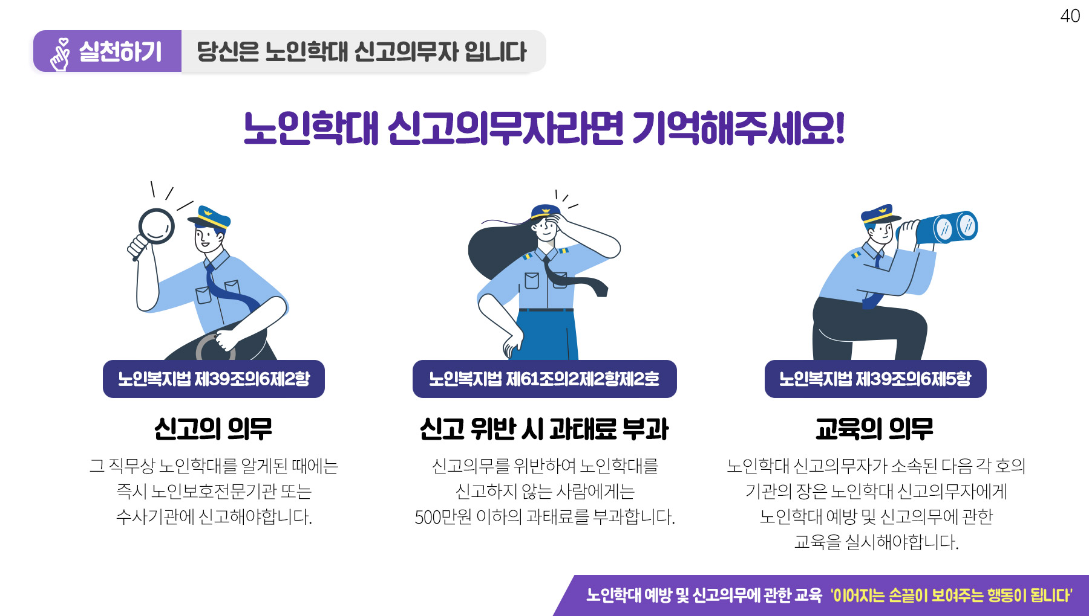
Notes:
지금까지 노인학대 신고의무자의 신고현황, 직군, 유형 등에 대해 알아보았습니다.
노인학대 신고는 ‘실천해야겠다’는 다짐도 중요하지만, 해야하는 ‘의무’로 기억해야 합니다.
그 이유는 [노인복지법]에 신고의무자의 의무와 의무를 이행하지 않았을 때의 조항(과태료), 신고의무자 직군이라면 받아야 하는 교육이 법령으로 명시되어있기 때문입니다.

Slide 41
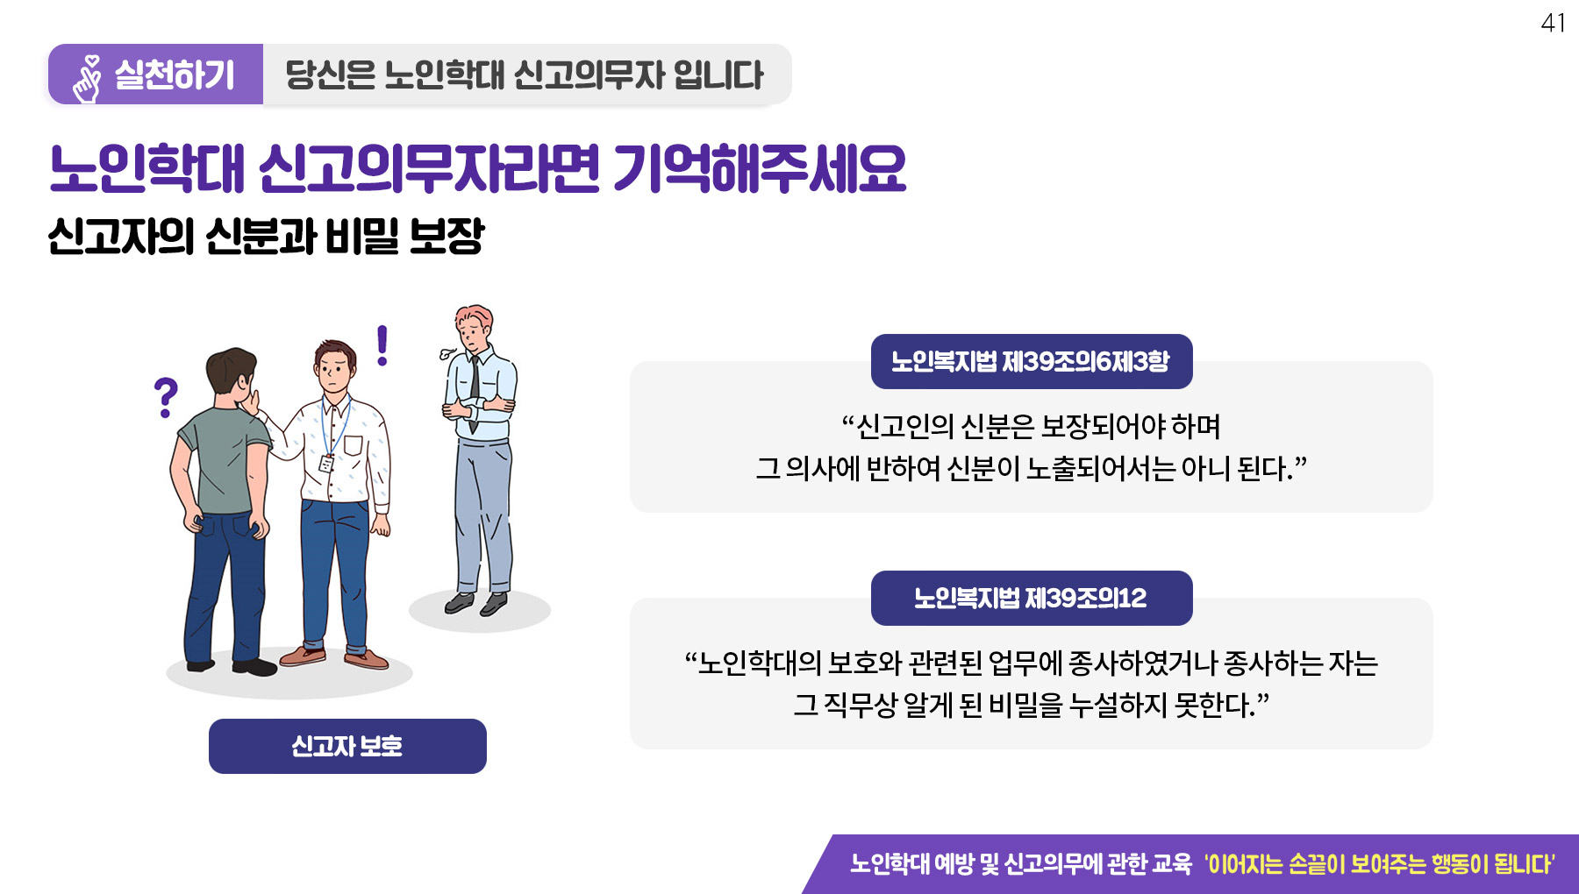
Notes:
나는 신고의무자 이지만, 한편으로는 노인학대를 신고했다가 “내 신분이 노출되는 건 아닐까?”하는 두려움으로 신고를 망설이는 경우가 있습니다.
이에 노인복지법에는 신고자의 신분과 비밀보장을 명시하고 있습니다.
노인복지법 제39조의6제3항에는 “신고인의 신분은 보장되어야 하며 그 의사에 반하여 신분이 노출되어서는 아니 된다”라고 하고있으며,
동법 제39조의6제3항에는 “노인학대의 보호와 관련된 업무에 종사하였거나 종사하는 자는 그 직무상 알게 된 비밀을 누설하지 못한다”라는 법령을 통해 신고인을 보호하고 있습니다.

Slide 42
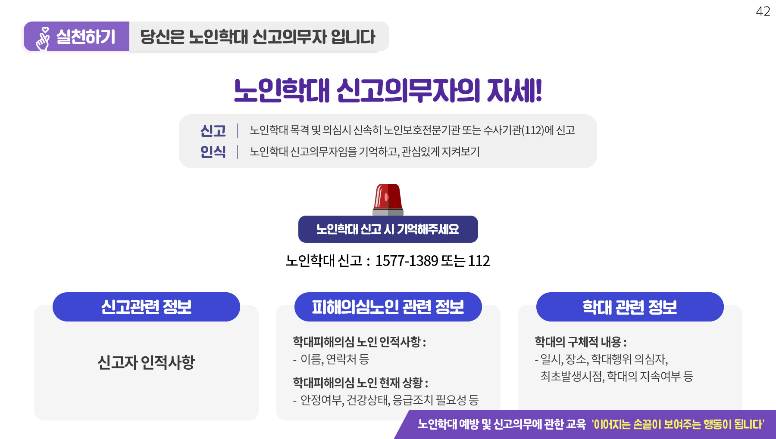
Notes:
지금 교육을 듣고 있는 여러분 모두가 ‘노인학대 신고의무자’ 입니다.
신고의무자는, 노인학대 목격 및 의심 시 신속히 신고하기, 일상생활에서 노인학대 신고의무자임을 기억하고 관심있게 지켜보기를 기억해주시기 바랍니다.
또한 노인학대 신고 시 ‘신고관련 정보’, ‘피해의심노인 관련 정보’, ‘학대 관련 정보’ 를 전달해주는 것이 조사에 큰 도움이 될 수 있음을 기억해주세요.

Slide 43
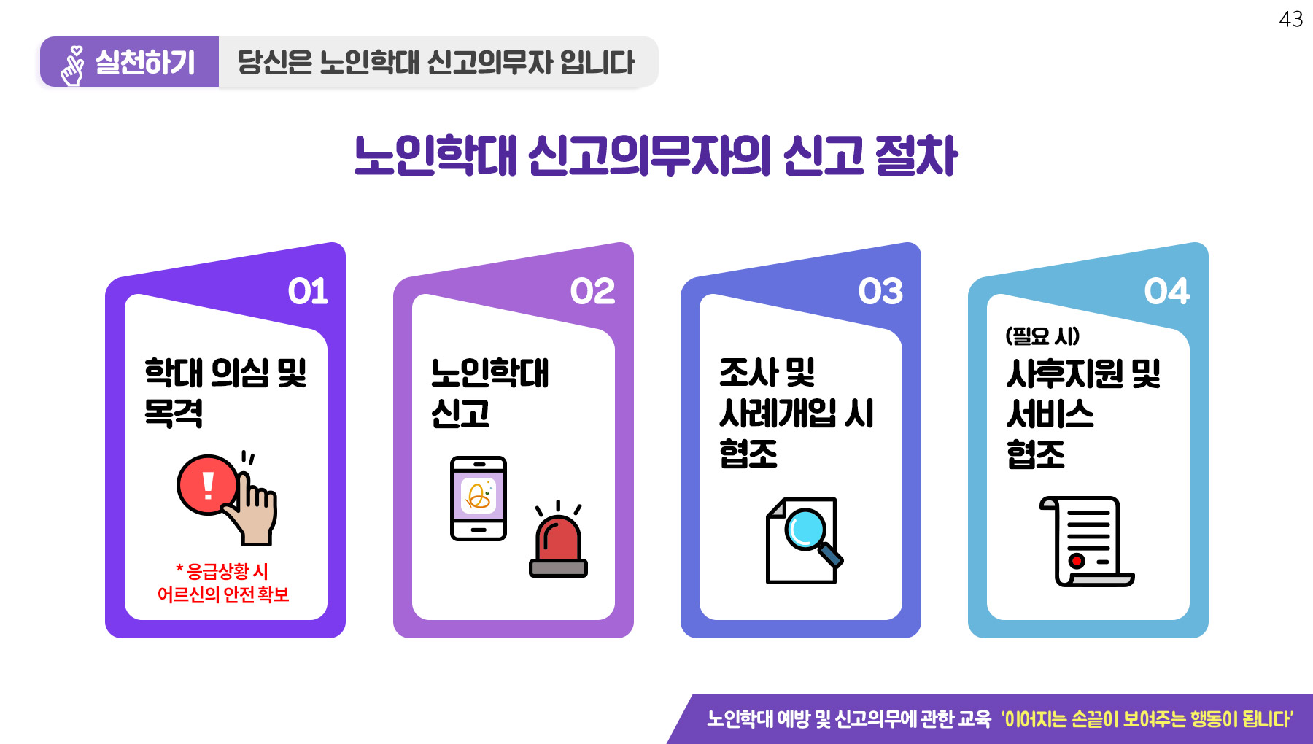
Notes:
노인학대 신고 시 신고의무자의 신고 절차입니다.
먼저 ‘학대 의심 및 목격’ 시 ‘노인학대를 신고’하게 됩니다. 이때 어르신이 학대로 인한 응급 상황이거나 도움이 필요한 상황이라면 어르신의 안전을 확보해주는 것 또한 신고의무자의 역할이 될 수 있습니다.
신고접수를 통해 노인보호전문기관 또는 수사기관에서 조사할 때 협조를 요청한다면 적극 동참해주는 것이 필요합니다. 물론 신고인의 신분은 보장됩니다.
마지막으로 어르신이 안전하게 학대상황으로부터 벗어날 수 있도록 사후지원 및 서비스제공에 협조해주는 것도 중요합니다.

Slide 44
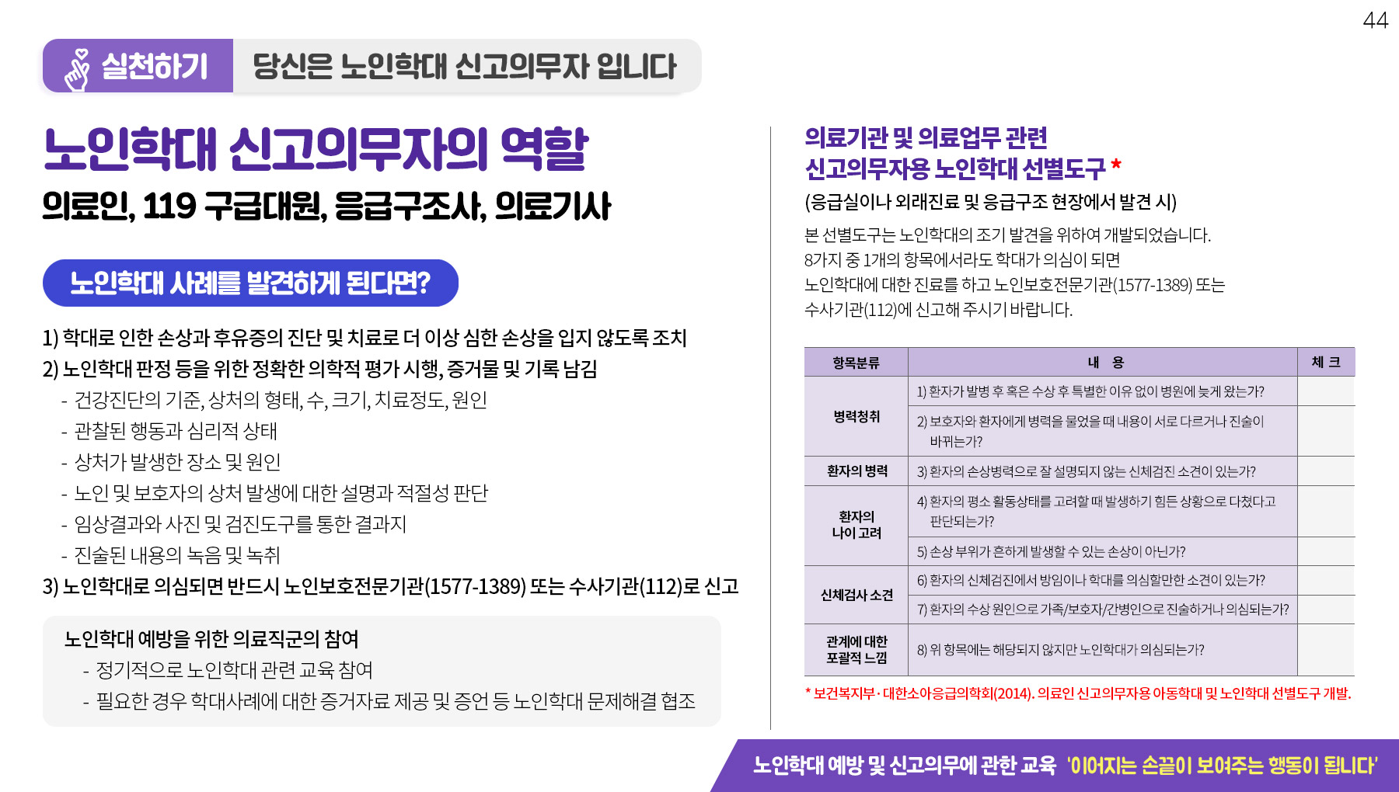
Notes:
직군별 노인학대 신고의무자의 역할을 알아보도록 하겠습니다.
먼저, 의료현장에서 일하는 [의료직군]에 대한 역할입니다.
노인학대가 의심되는 상처나 손상을 보게 된다면 진단 및 치료를 통해 더 이상 심한 손상을 입지 않도록 조치합니다.
또한 노인학대 판정 등을 위한 정확한 의학적 평가를 시행하고 증거물 또는 기록을 남기는 것이 좋습니다
마지막으로 노인학대를 노인보호전문기관이나 수사기관에 신고합니다.
(그림) 2014년 보건복지부와 대한소아응급의학회에서 ‘의료인 신고의무자용 아동학대 및 노인학대 선별도구 개발’하였습니다.
본 선별도구는 노인학대의 조기발견을 위해 개발되었으며, 8가지 문항 중 1개의 항목에서라도 학대가 의심되면 노인보호전문기관 또는 수사기관에 신고 및 상담하기를 권고하고 있습니다.
의료인 분들의 적극적인 협조와 도움 부탁드립니다.

Slide 45
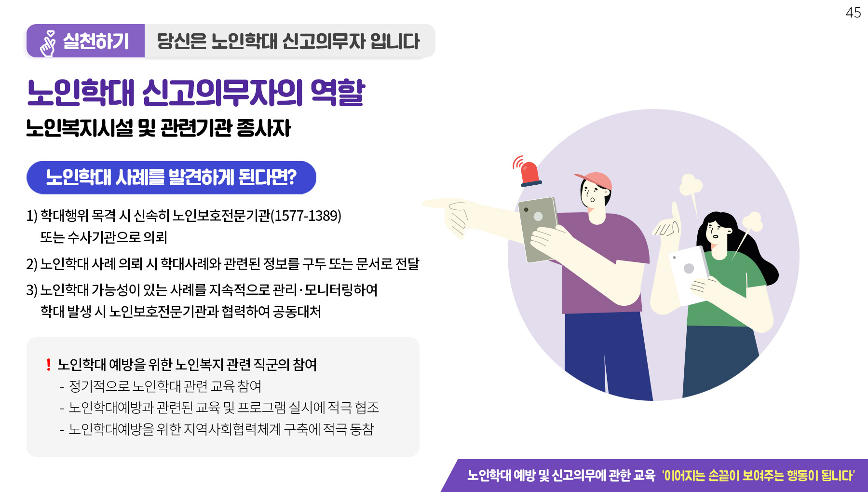
Notes:
다음은 [노인복지시설 및 관련기관 종사자]에 대한 역할입니다.
1. 서비스 제공 시 학대행위를 목격했거나 의심되는 상황이 보이면 신속히 노인보호전문기관(1577-1389) 또는 수사기관(112)로 신고합니다.
2. 노인학대 사례 의뢰 시 학대사례와 관련된 정보를 구두 또는 문서로 전달합니다.
3. 마지막으로 노인학대 가능성이 있는 사례를 지속적으로 관리, 모니터링하여 학대 발생 시 노인보호전문기관과 협력하여 공동 대처 할 수 있도록 합니다.
노인복지시설 관련 종사자는 어르신과 가장 가까운 곳에서 함께하며 밀접한 관계를 유지하는 직업군 입니다.
서비스 대상 어르신 중 노인학대가 의심되거나 목격 시 노인보호전문기관 또는 수사기관으로 빠른 신고 부탁드리며, 노인보호전문기관과 함께 재학대 방지를 위한 지속적인 모니터링 부탁드립니다.

Slide 46
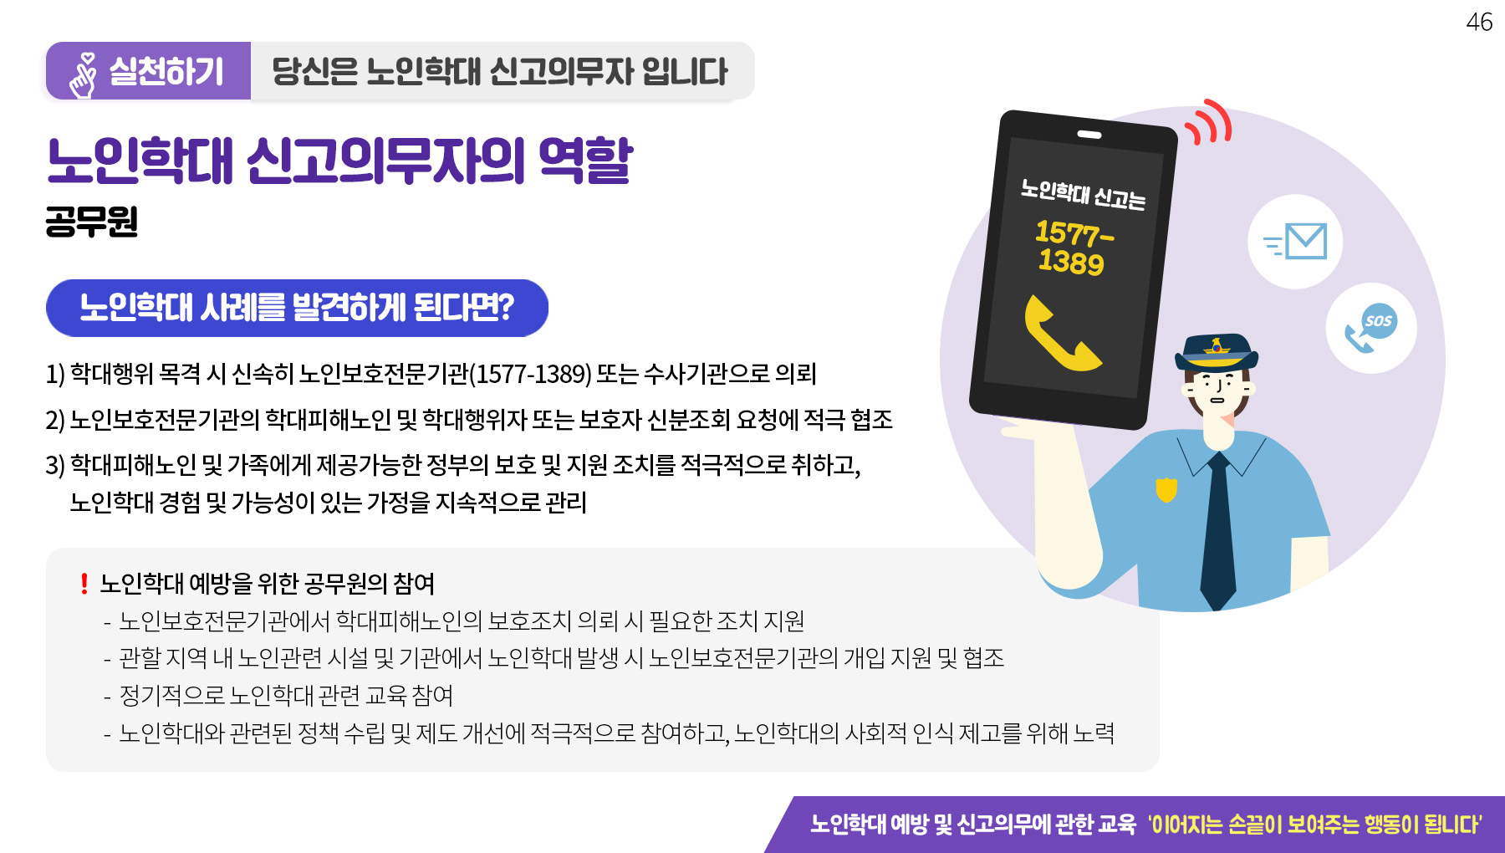
Notes:
마지막으로 [공무원]에 대한 역할입니다.
1. 첫째, 서비스 제공 시 학대행위 목격했거나 의심되는 상황이 보이면 신속히 노인보호전문기관(1577-1389) 또는 수사기관(112)로 신고합니다.
2. 둘째, 노인보호전문기관의 학대피해노인 및 학대행위자 또는 보호자 신분조회 요청에 적극 협조합니다.
3. 마지막으로 학대피해노인 및 가족에게 제공 가능한 정부의 보호 및 지원 조치를 적극적으로 취하고 노인학대 경험 및 가능성이 있는 가정을 지속적으로 관리합니다.
지역사회의 노인학대를 예방하기 위해 노인학대와 관련된 정책을 수립하거나 제도 개선에 적극적으로 참여하고, 노인학대의 사회적 인식 제고를 위해 함께 노력해주실 것을 요청드립니다.

Slide 47
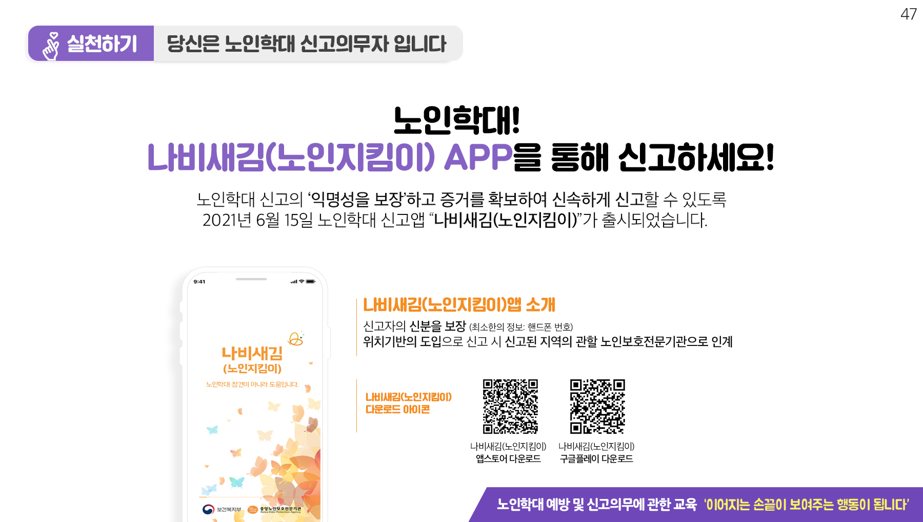
Notes:
마지막으로 2021년 중앙노인보호전문기관에서 출시한 “노인학대 신고앱”을 안내드리고 교육을 마치겠습니다
노인학대 신고의 ‘익명성을 보장’하고, 증거를 확보하여 신속하게 신고할 수 있도록 2021년 6월 15일 노인학대 신고앱 “나비새김(노인지킴이)”가 출시되었습니다.
사용하고 있는 핸드폰에서 어플리케이션을 다운받는 스토어를 통해 즉시 다운로드 가능합니다.
영상을 통해 신고앱을 어떻게 활용하여야 하는지 보시겠습니다.

Slide 48
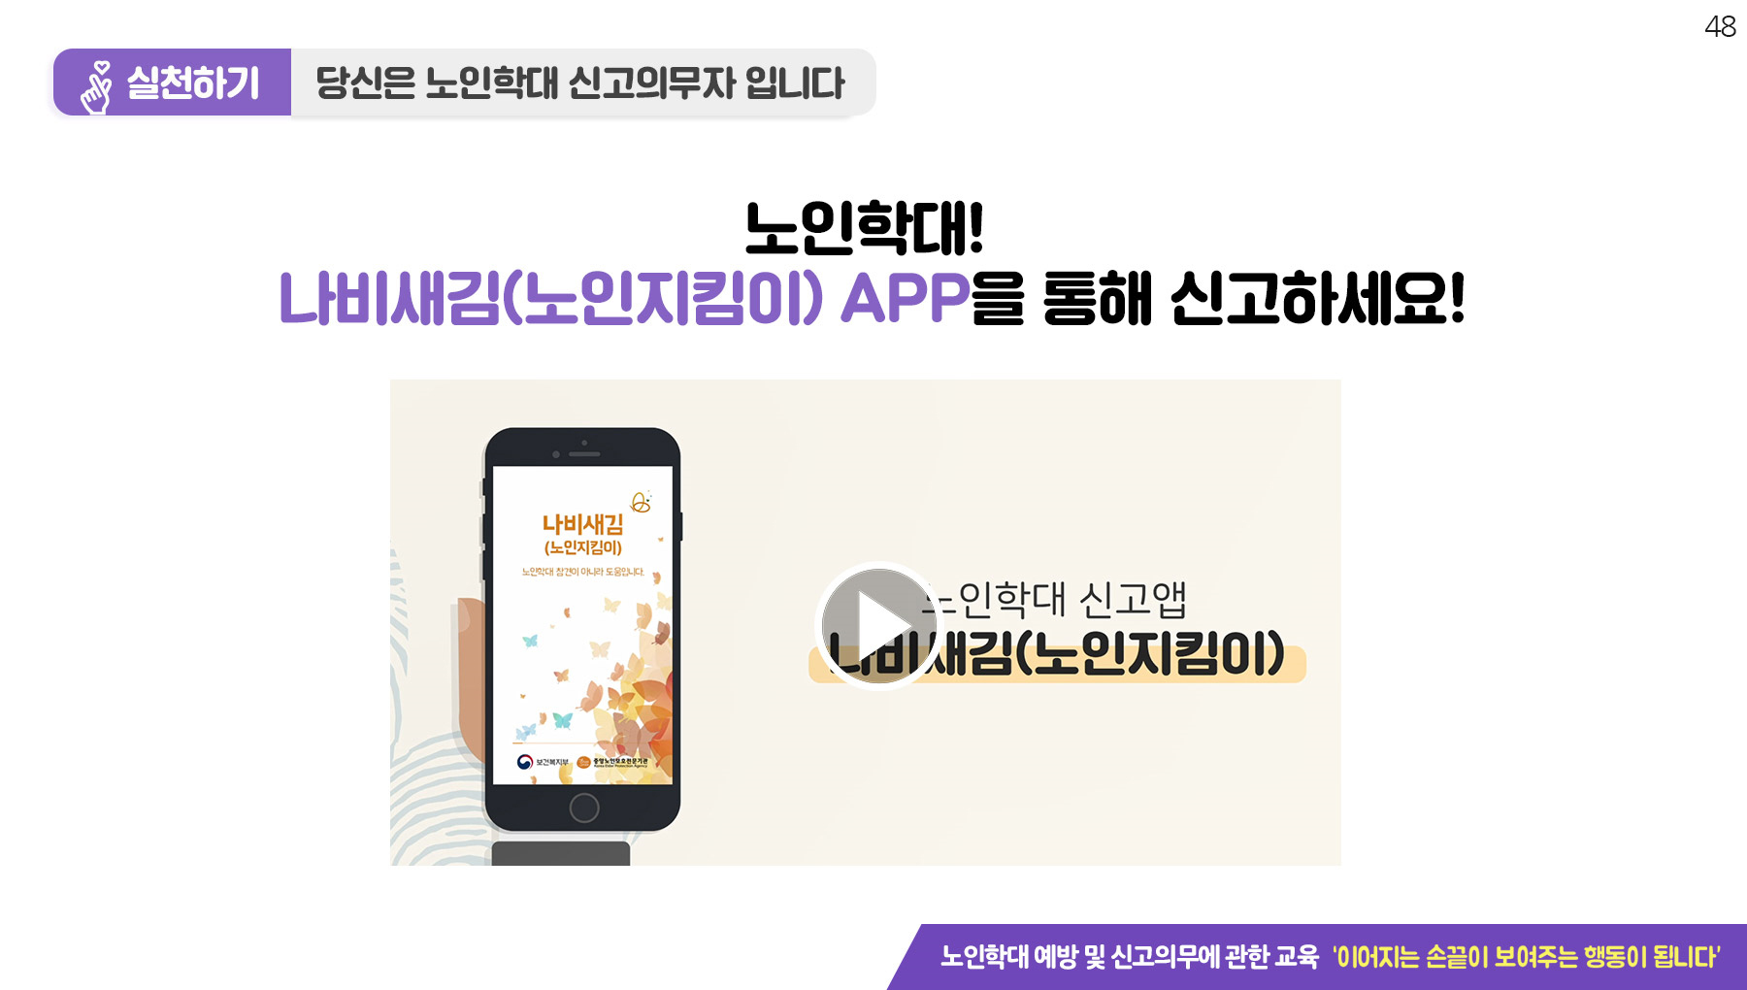
Notes:
노인학대 신고앱 홍보영상 함께 보시겠습니다.
나비새김(노인지킴이) 홍보영상(1분 31초) : https://www.youtube.com/watch?v=PbHj1GZq0as&t=3s
나비새김(노인지킴이) 활용 가이드 영상(5분 50초) : https://www.youtube.com/watch?v=H_v86uTrm8I
(참고 : 영상은 중앙노인보호전문기관 유튜브를 통해 확인 가능하십니다. 원본파일은 제공되지 않습니다)

Slide 49
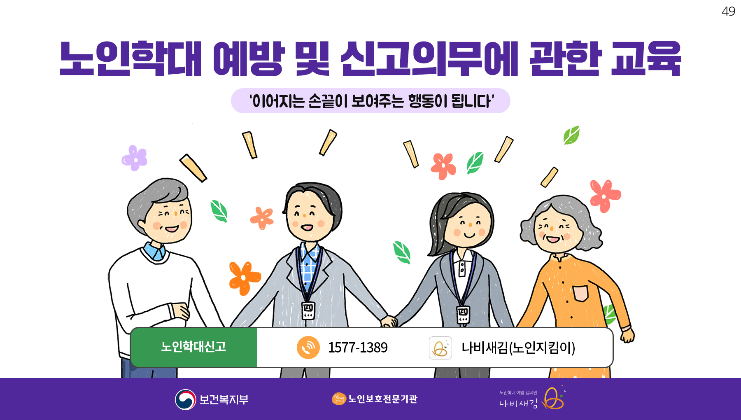
Notes:
지금까지 “노인학대예방 및 신고의무에 관한 교육” 이였습니다.
여러분들의 ‘이어지는 손끝이 보여주는 행동이 됩니다!” 감사합니다.

